Slide 1
2021 YILI FAALİYET RAPORU

Slide 2
ACI KAYIPLARIMIZ

Slide 3
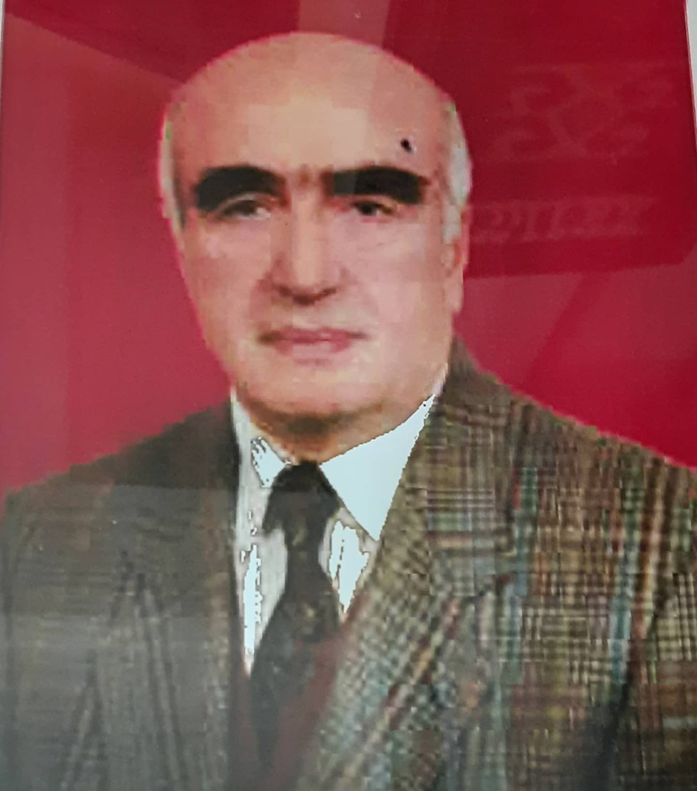
YAVUZ BESLER 13.03.1936 / 04.01.2021

Slide 4
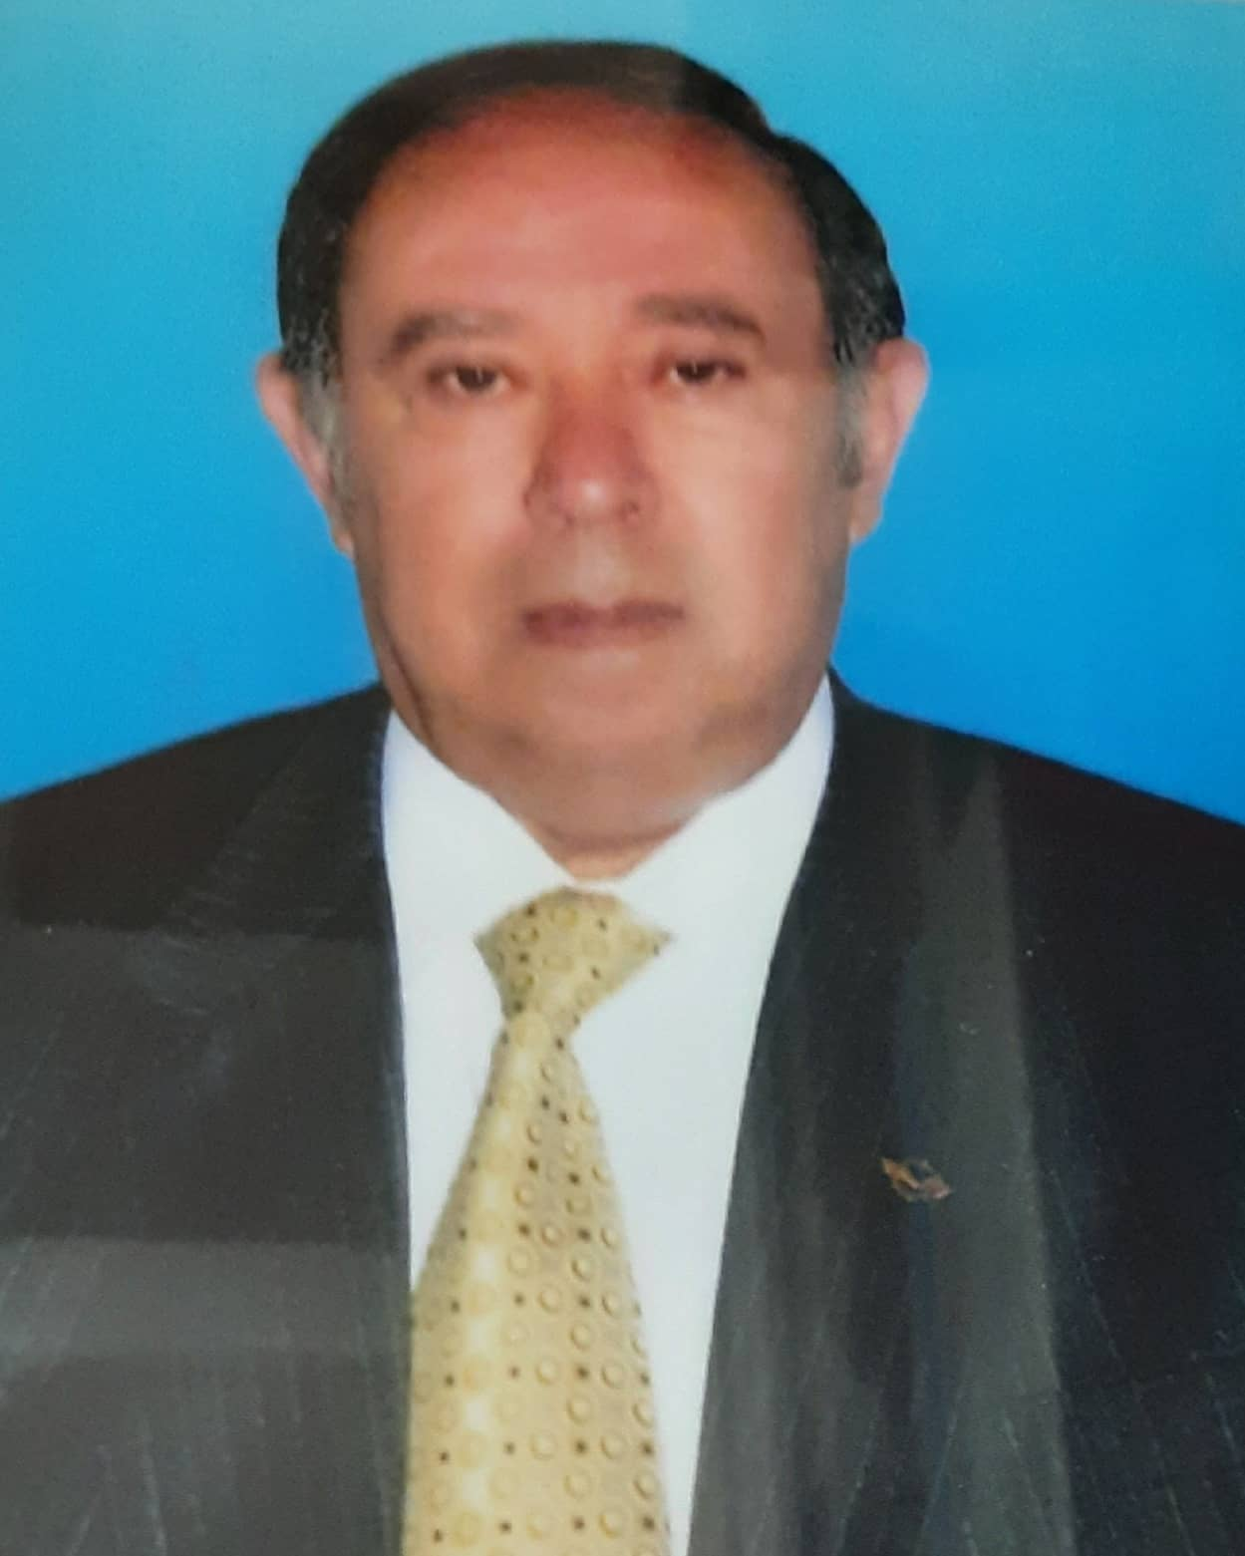
NACİ ŞAKAR 10.09.1941 / 13.02.2021

Slide 5
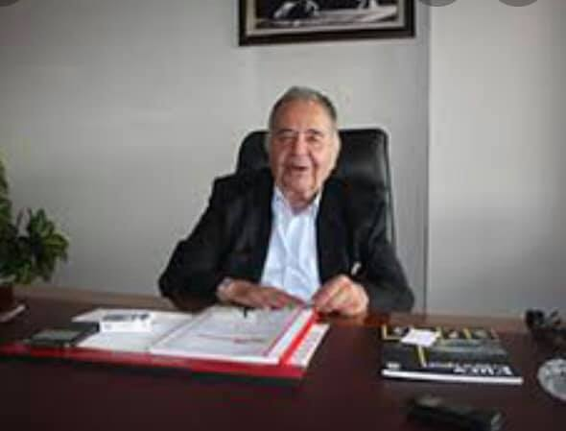
OSMAN KUZUCUOĞLU 07.11.2021

Slide 6
ZİYARETLERİMİZ

Slide 7
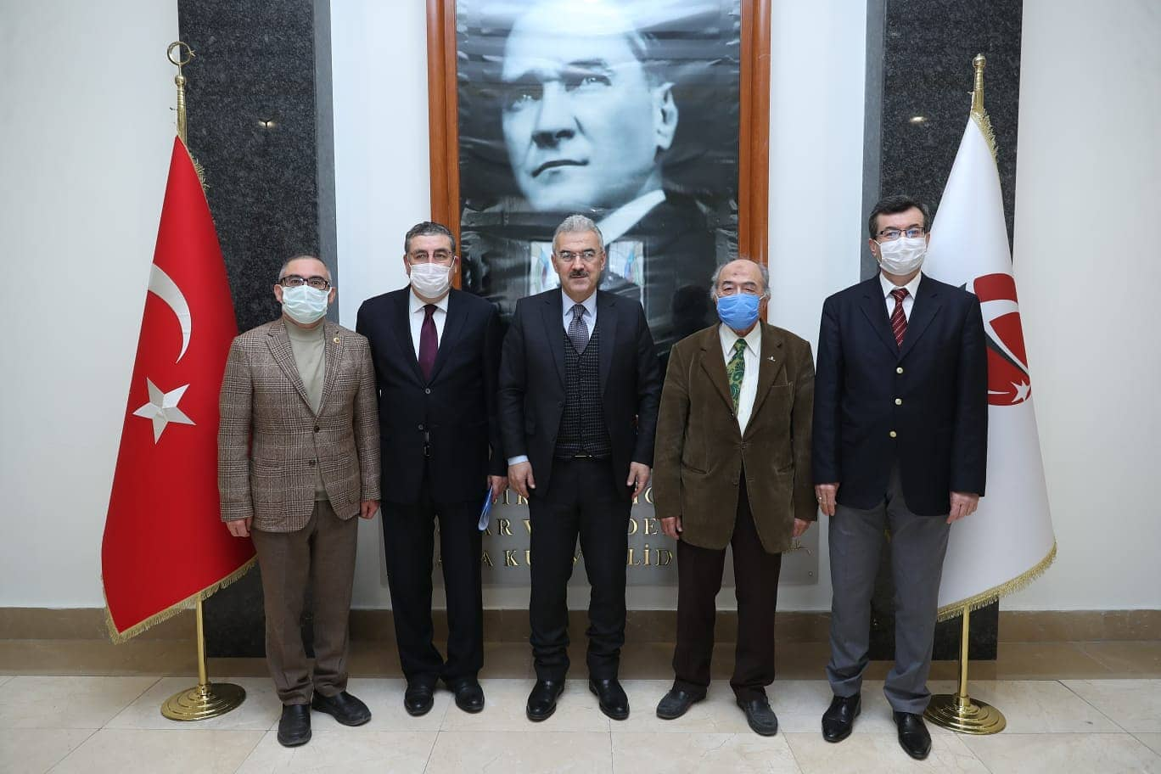
Sn. Erol Ayyıldız Eskişehir Valisi

Slide 8
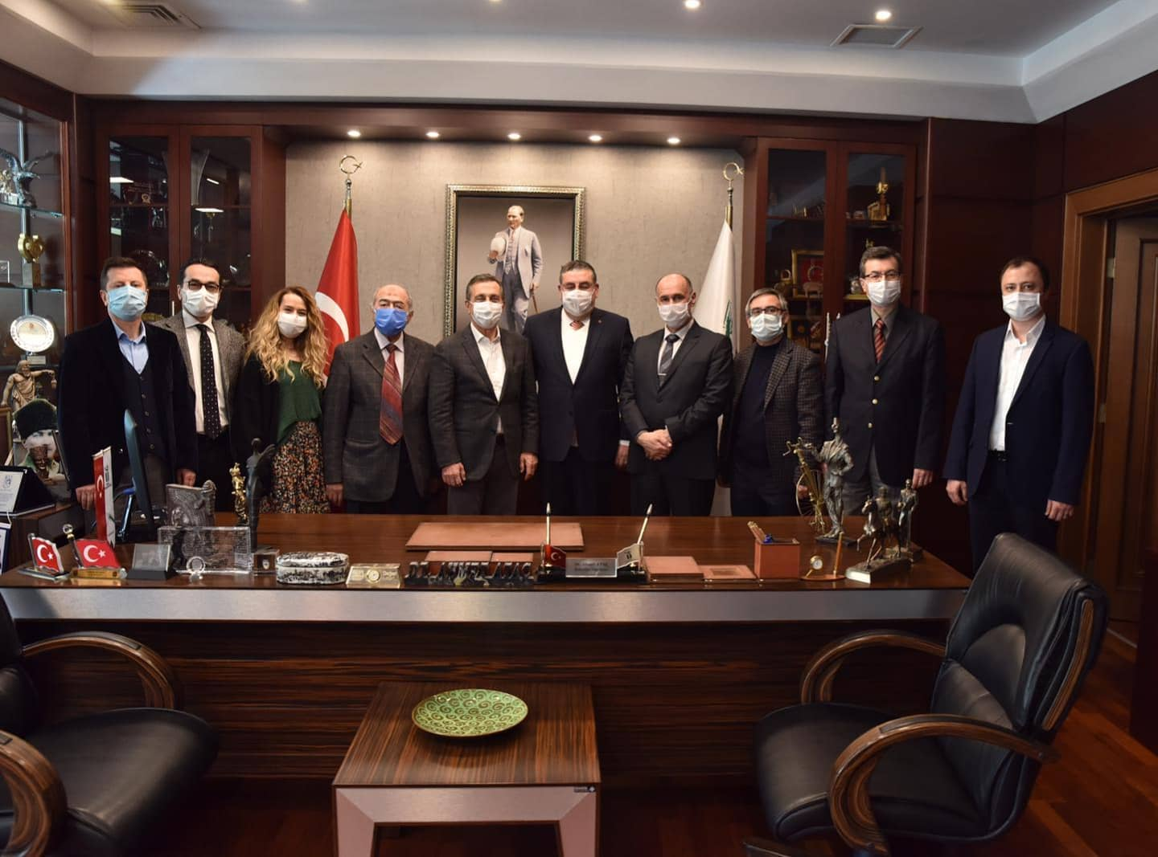
Sayın Ahmet Ataç Tepebaşı Belediye Başkanı

Slide 9
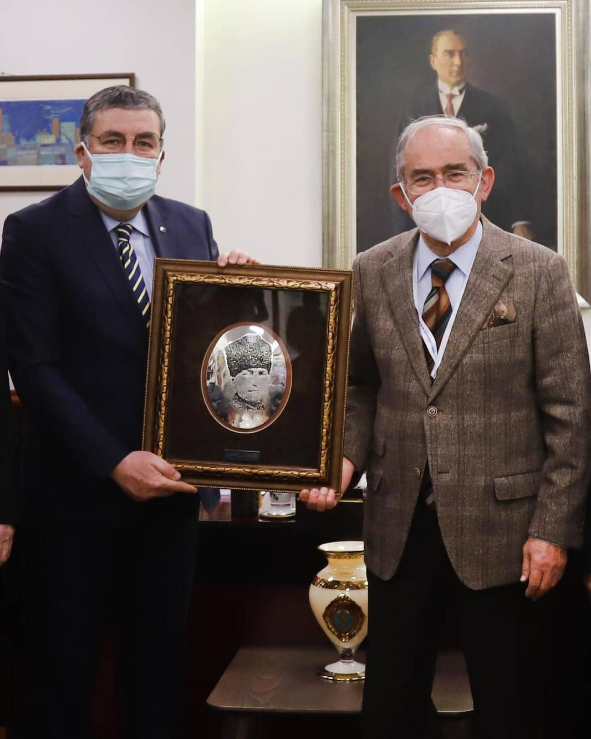
Sn. Yılmaz Büyükerşen Eskişehir Büyükşehir Belediye Başkanı

Slide 10
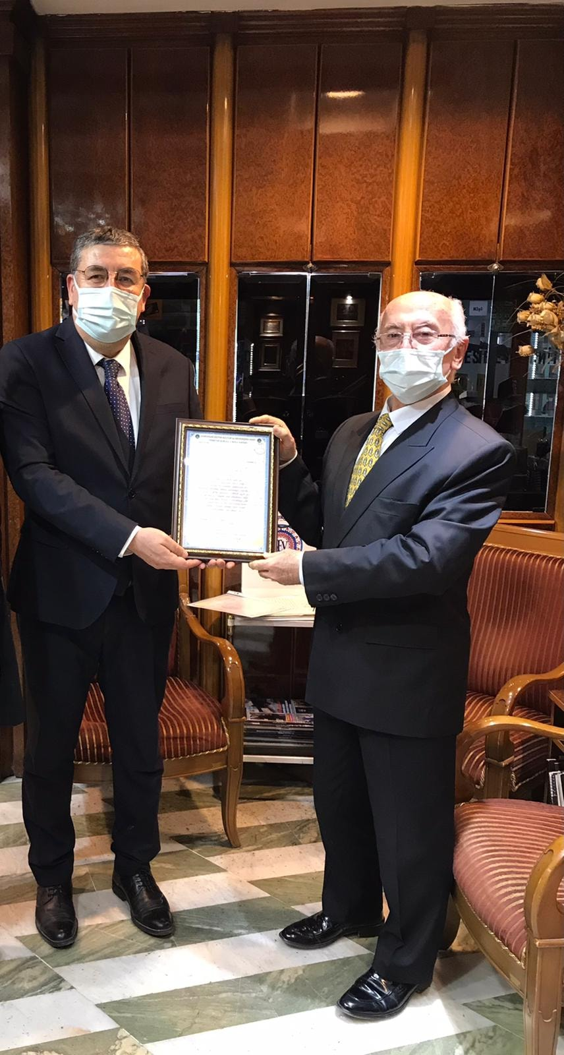
Atila Şamdan Vakfımızın Kurucu Başkanı

Slide 11
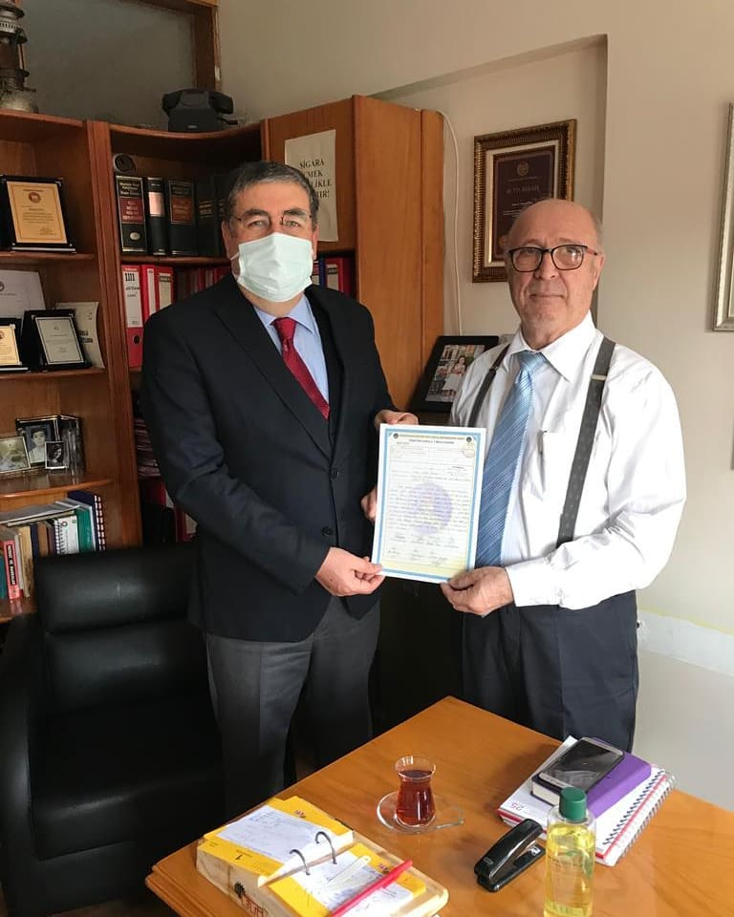
Av. Mehmet İnci Vakfımızın eski başkanı

Slide 12
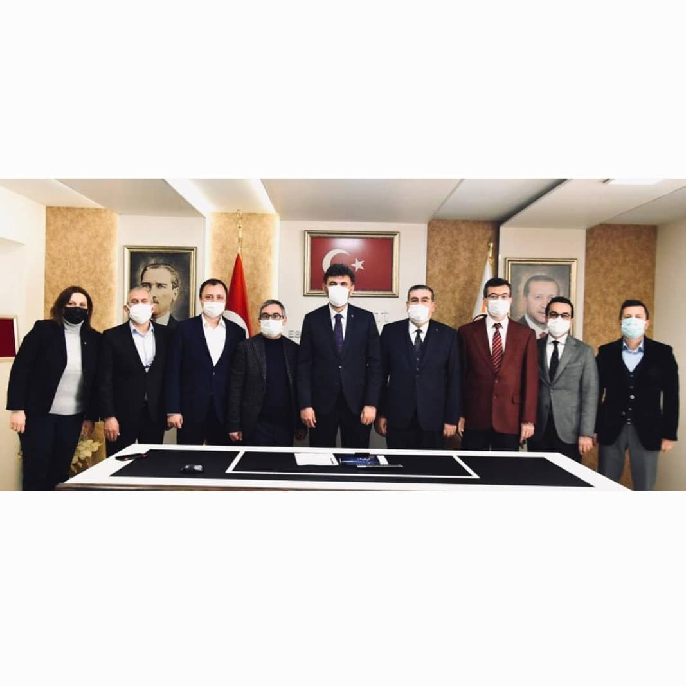
Av. Zihni ÇALIŞKAN Ak Parti İl Başkanı

Slide 13
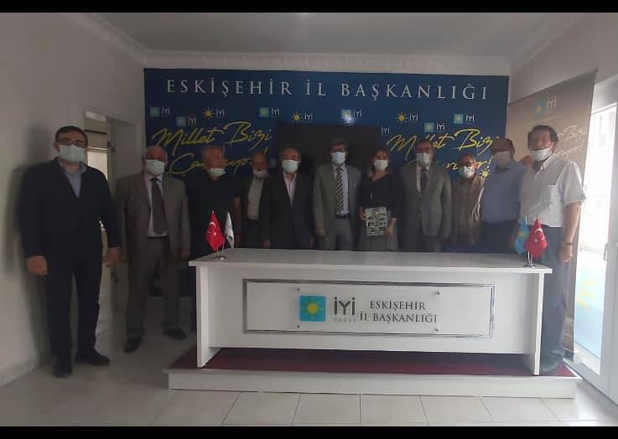
Av.Mehmet Ektaş İyi Parti Başkanı

Slide 14
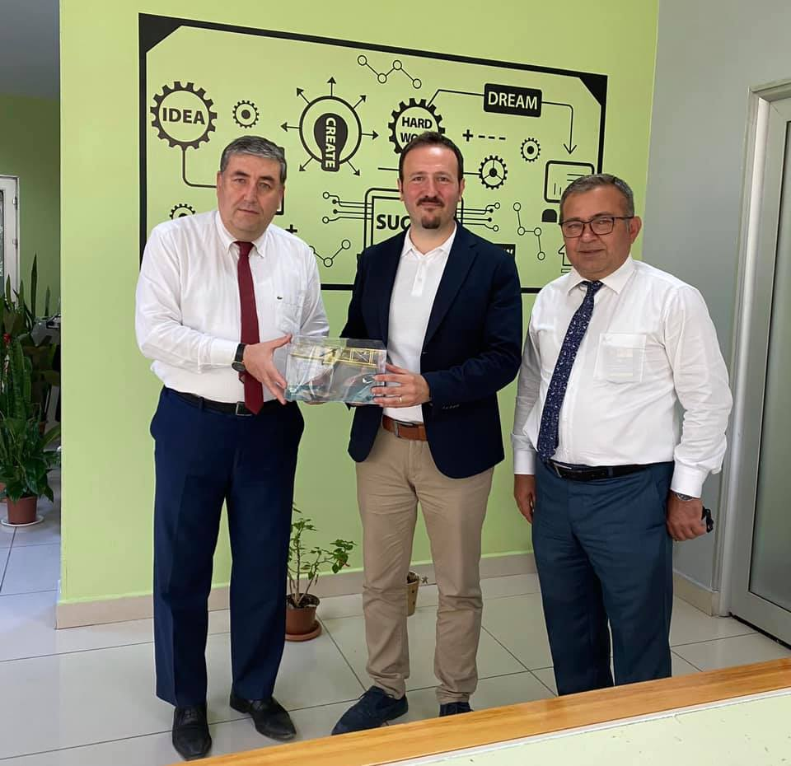
Suat Yanlızoğlu Tepebaşı Belediyesi Başkan Yardımcısı

Slide 15
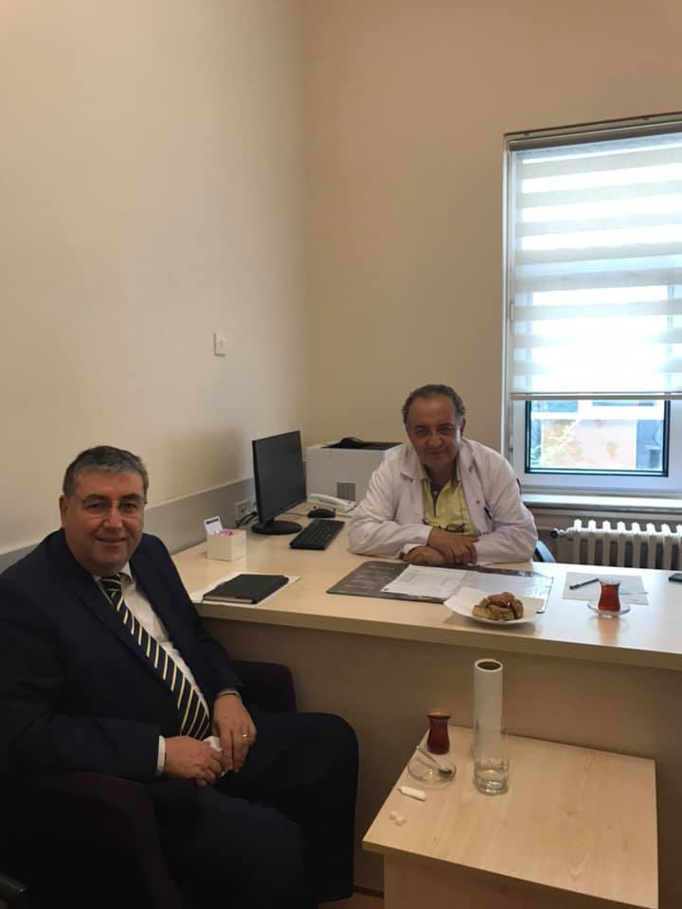
Prof. Dr. İlhami Ünlüoğlu

Slide 16
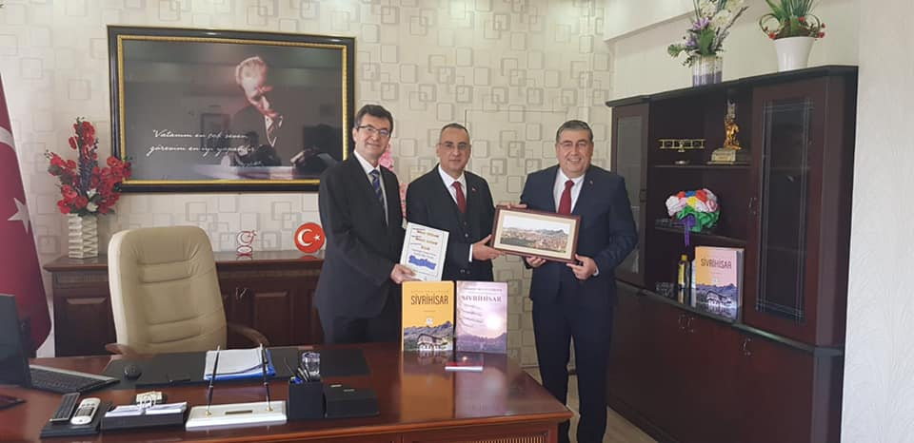
Sn.Alpaslan Kılınç Sivrihisar Kaymakamı

Slide 17
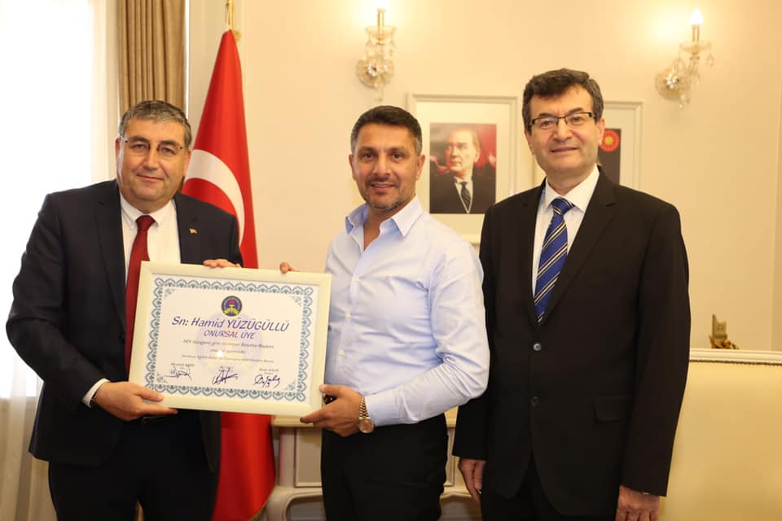
Hamid Yüzügüllü Sivrihisar Belediye Başkanı

Slide 18
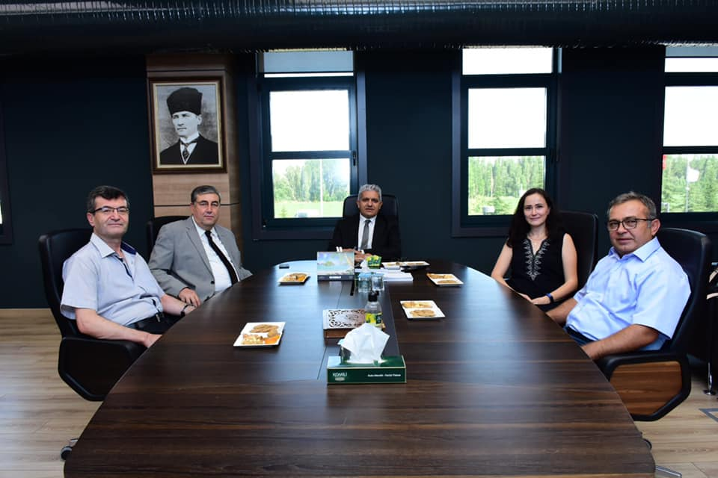
Sn.Nadir Küpeli Eskişehir Organize Sanayi bölgesi yönetim kurulu başkanı

Slide 19
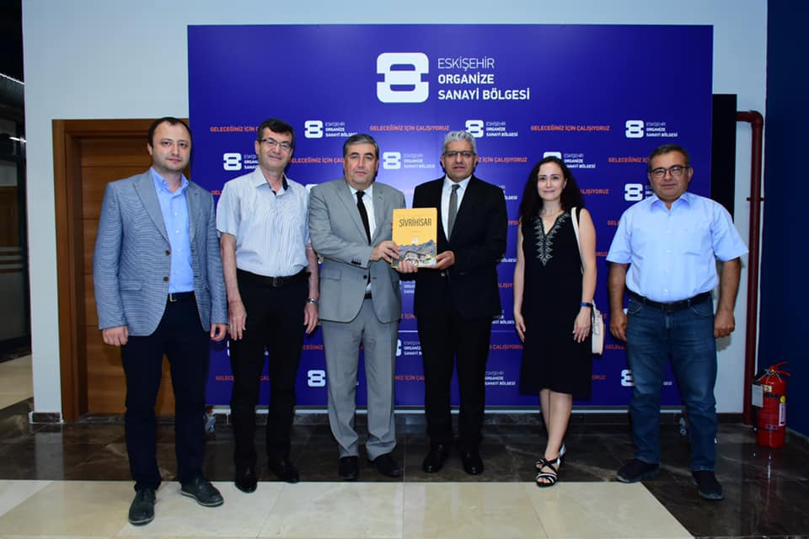
Sn.Nadir Küpeli Eskişehir Organize Sanayi bölgesi yönetim kurulu başkanı

Slide 20
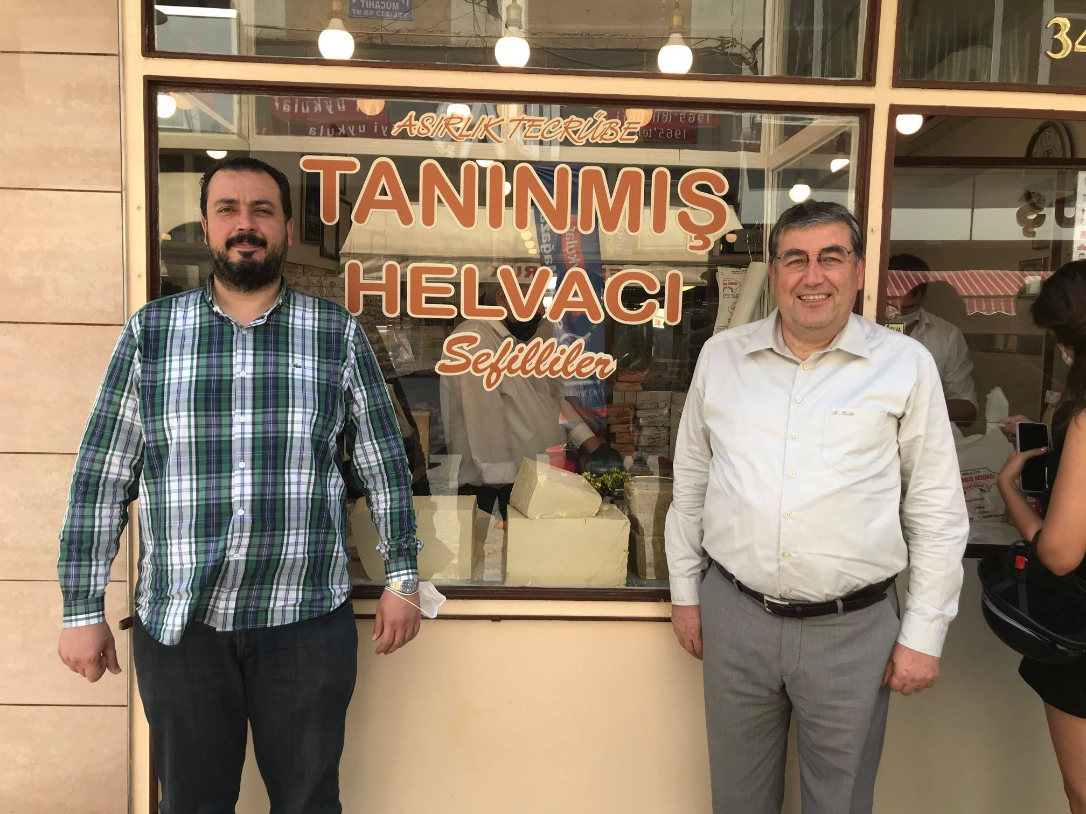
Sn. Özgür Canbulat

Slide 21
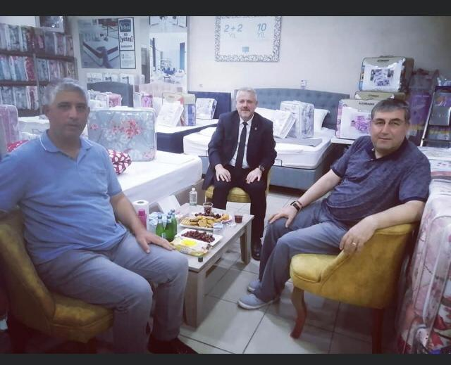
Sn. Hüsrev Destici

Slide 22
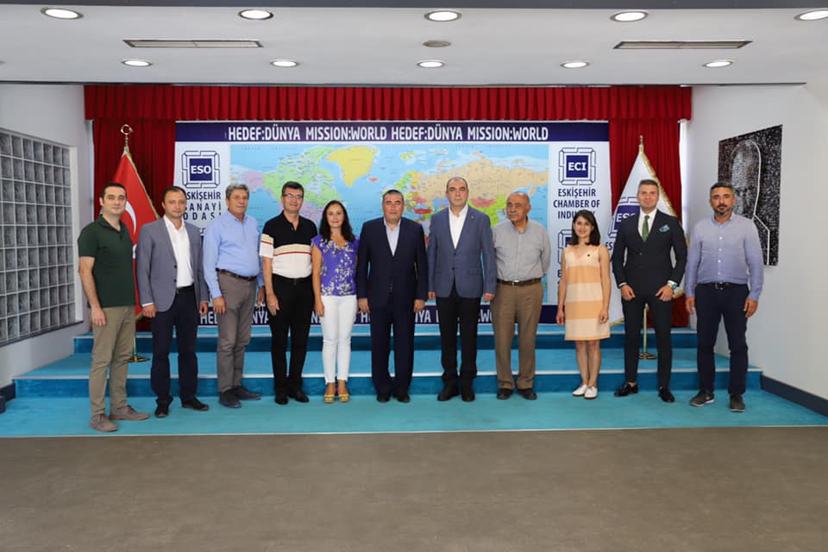
Sn.Celalettin Kesikbaş Eskişehir Sanayi Odası Başkanı

Slide 23
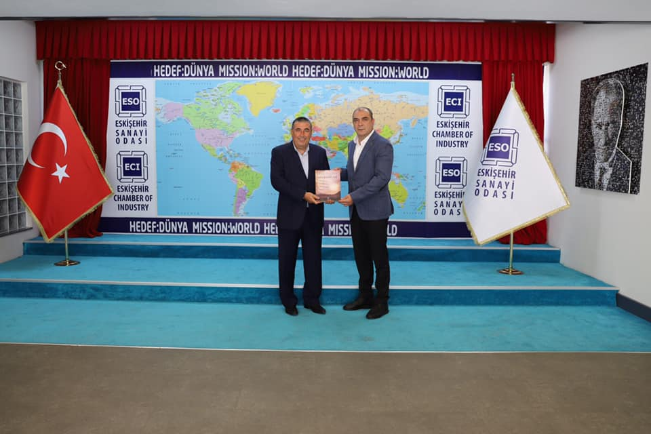
Sn.Celalettin Kesikbaş Eskişehir Sanayi Odası Başkanı

Slide 24
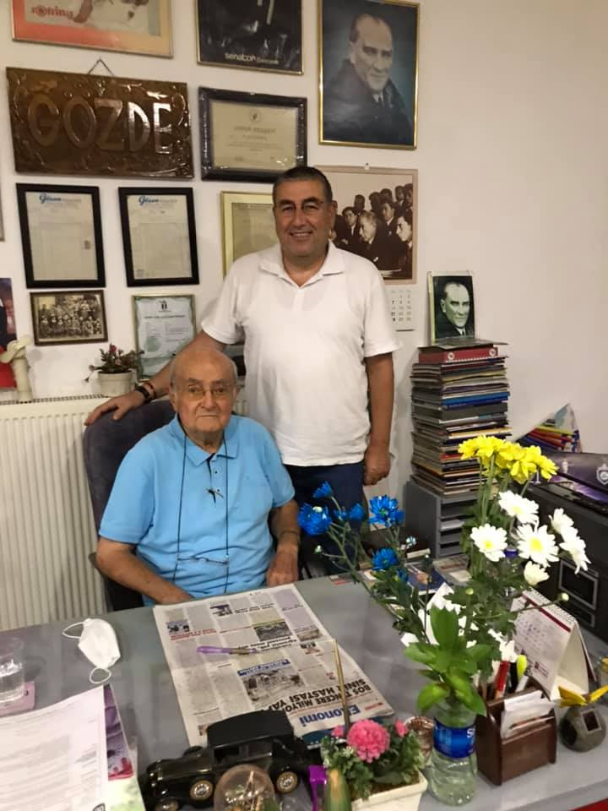
Sn. Talat Kırkız

Slide 25
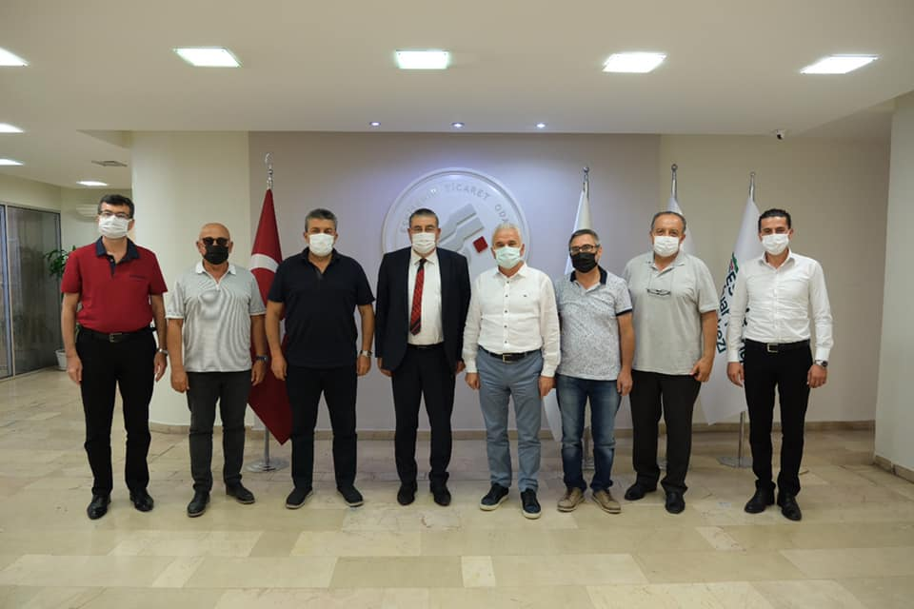
Sn.Metin Güler Eskişehir Ticaret Odası başkanı

Slide 26
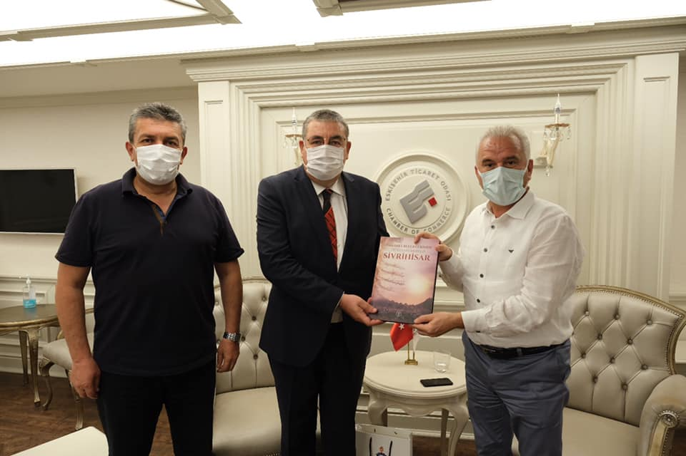

Slide 27
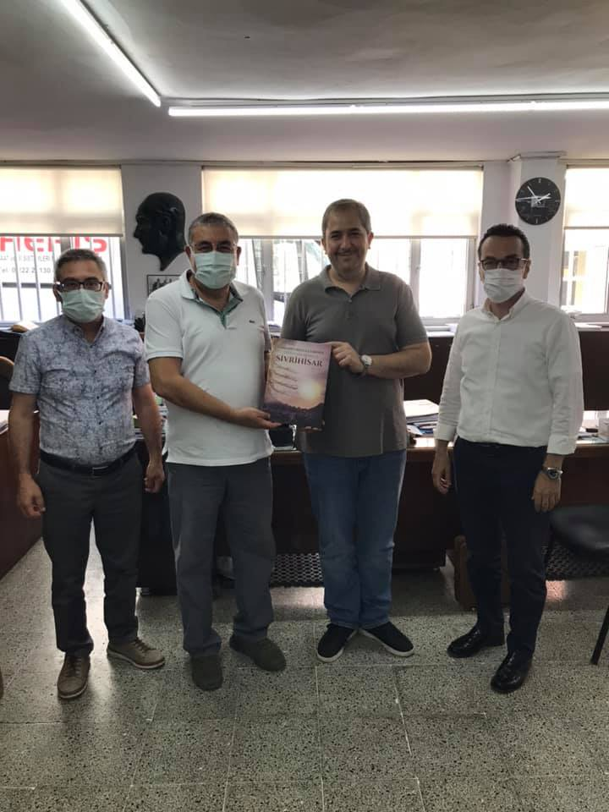
Sn.Hasan Biçerli

Slide 28
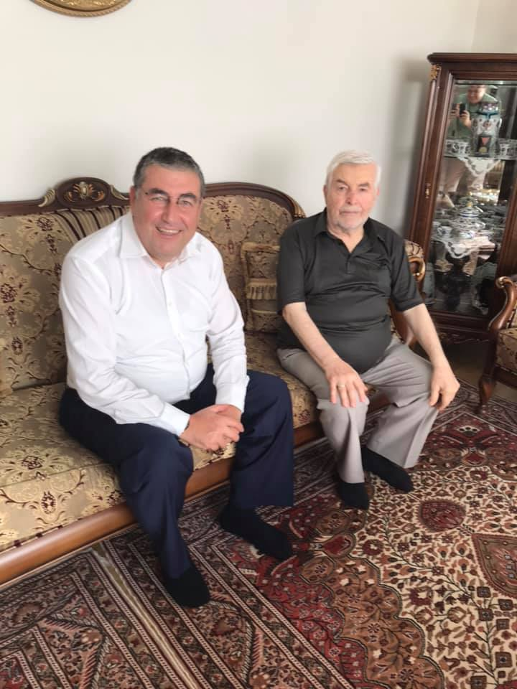
Sn. Orhan Keskin

Slide 29
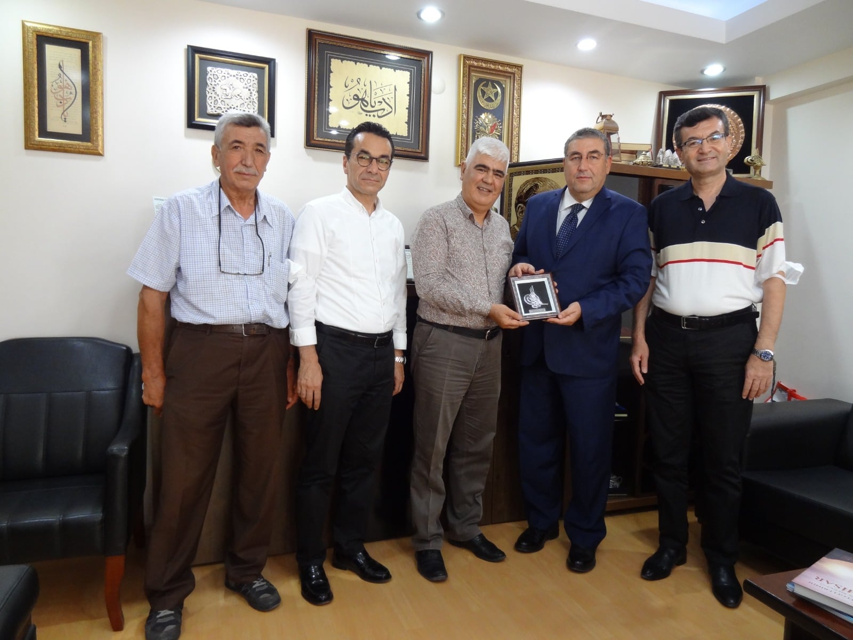
Sn. Ali Sefa Şen Eskişehir Tuhafiyeciler Odası Başkanı

Slide 30
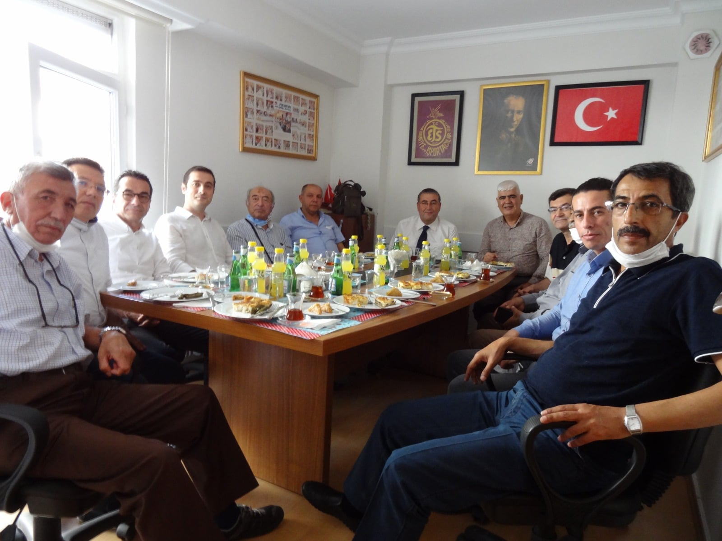
Sn. Ali Sefa Şen Eskişehir Tuhafiyeciler Odası Başkanı

Slide 31
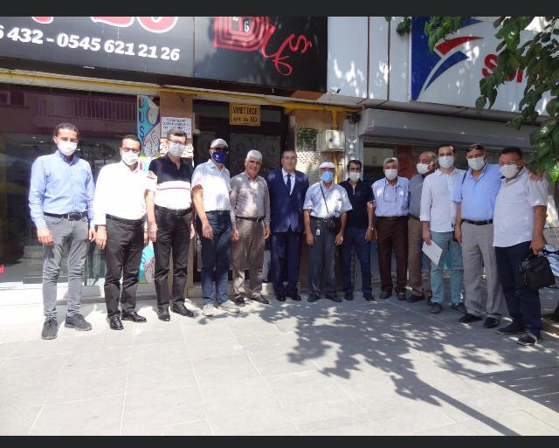
Sn. Ali Sefa Şen’i ziyarette bulunduk

Slide 32
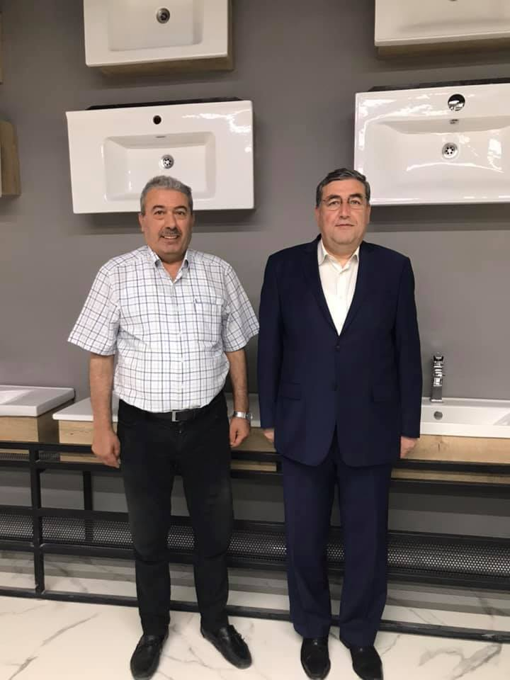
Sn. Atila Ayva

Slide 33
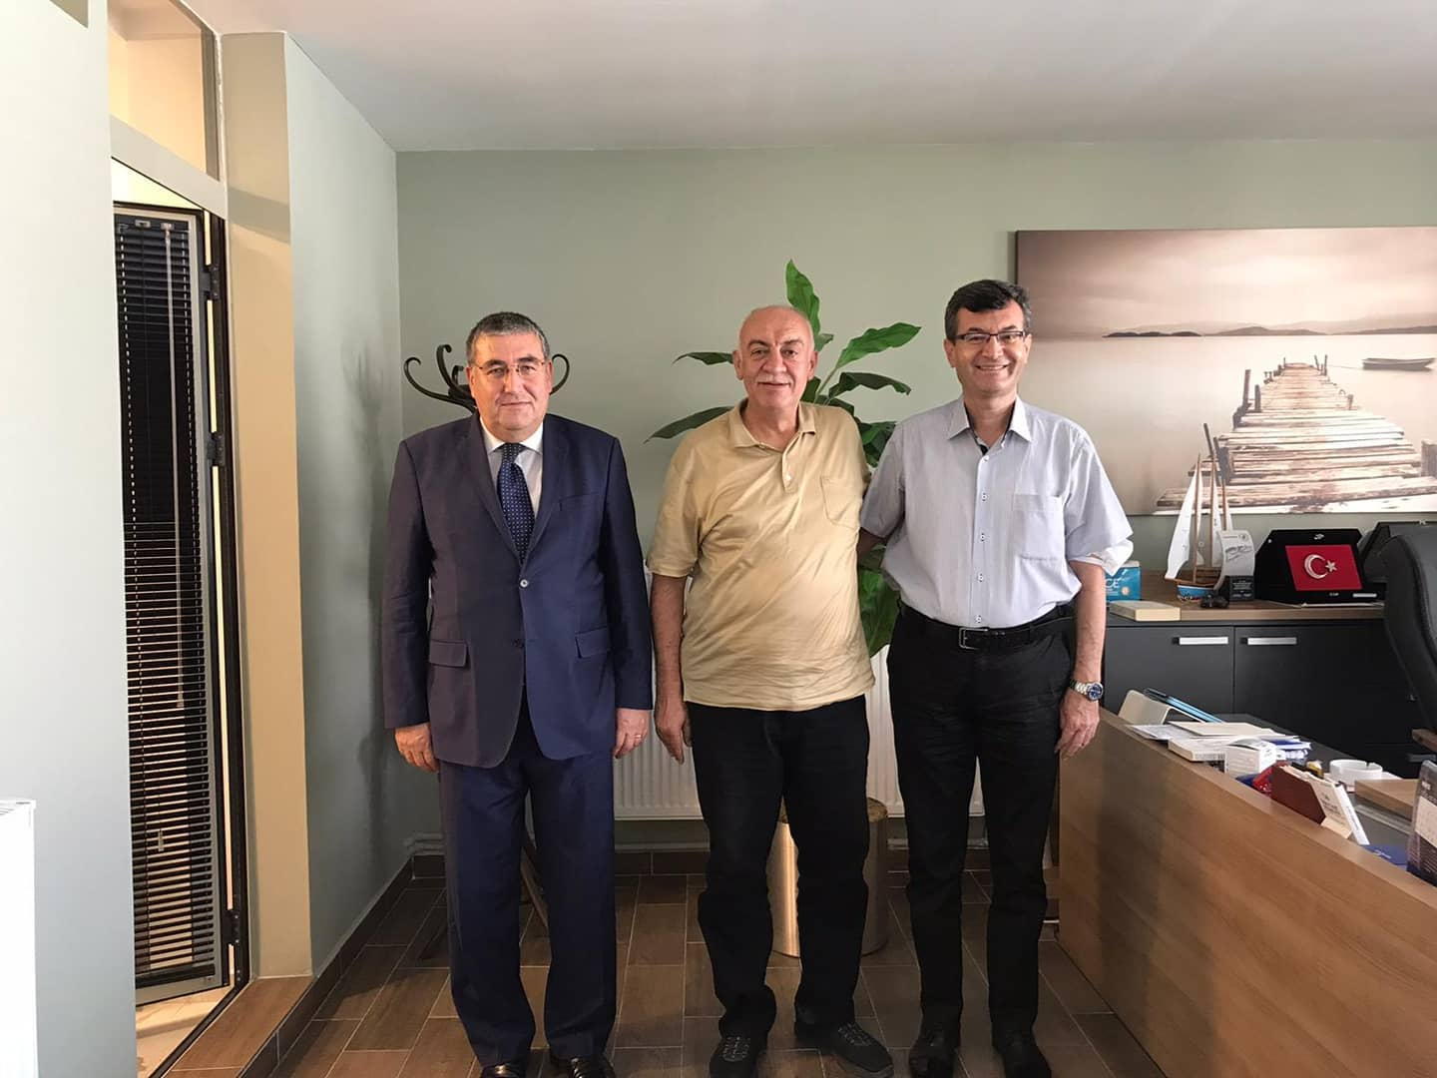
Sn. Fatih Keskin

Slide 34
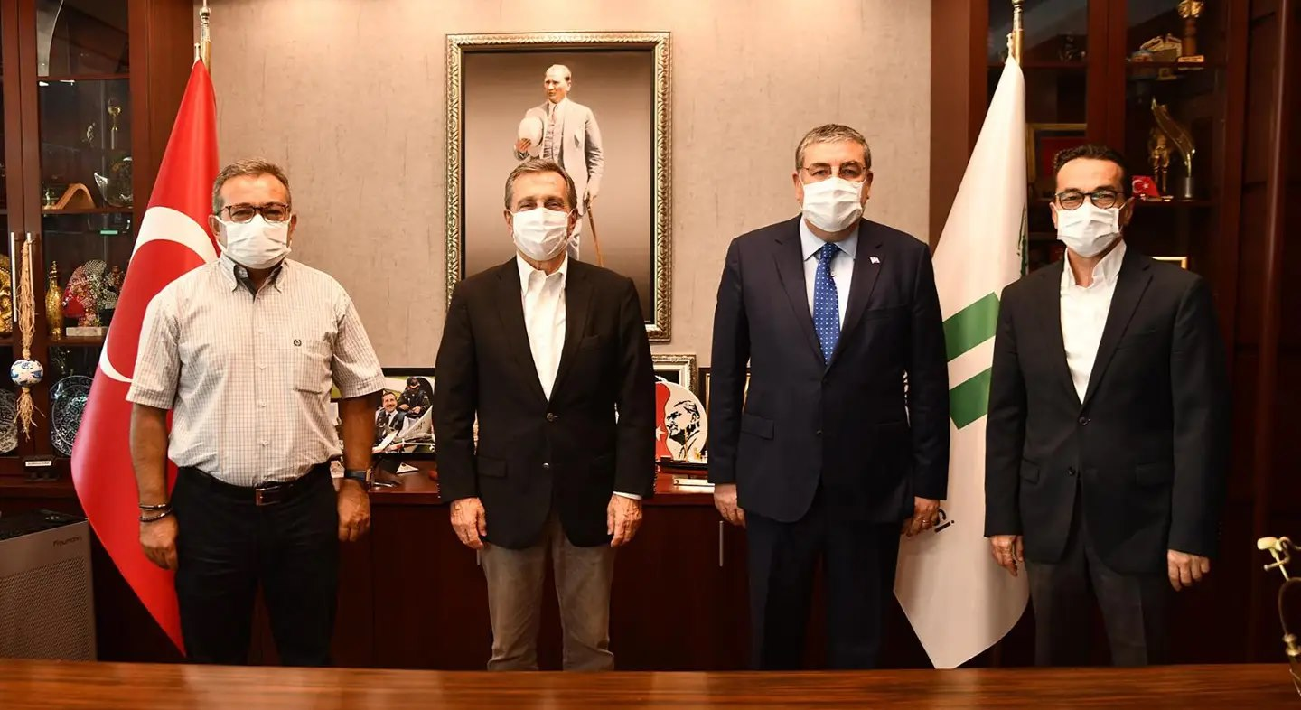
Sayın Ahmet Ataç Tepebaşı Belediye Başkanı

Slide 35
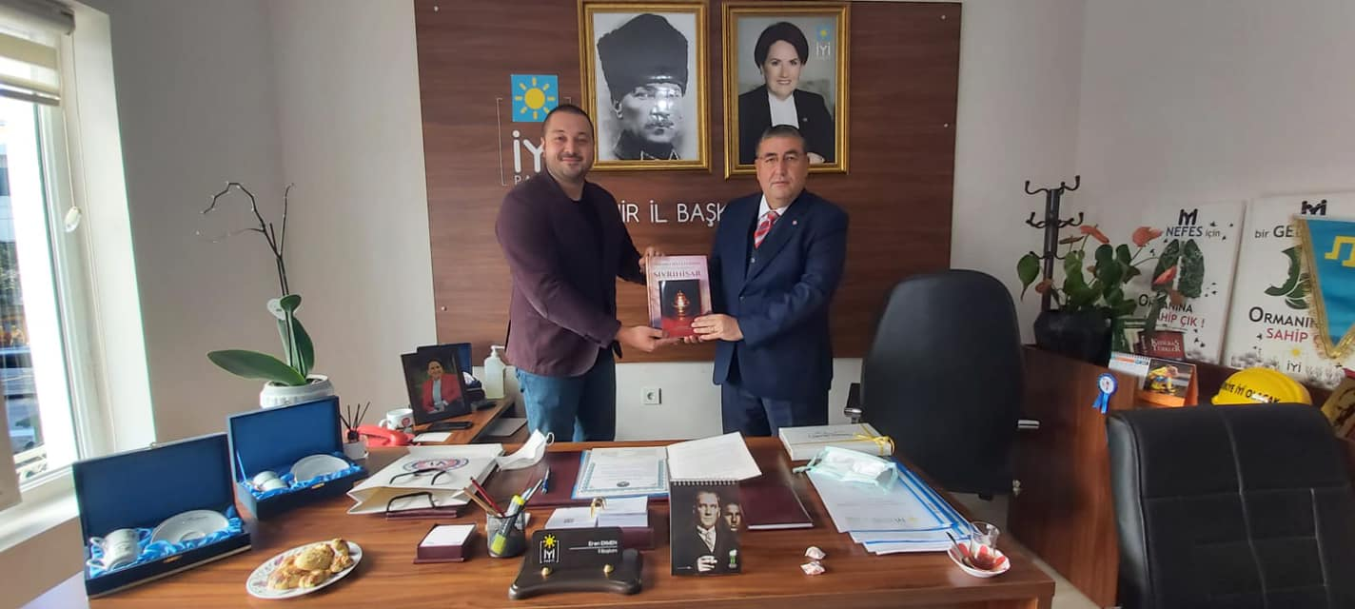
Sn.Eren Ekmen İYİ Parti Eskişehir il başkanı

Slide 36
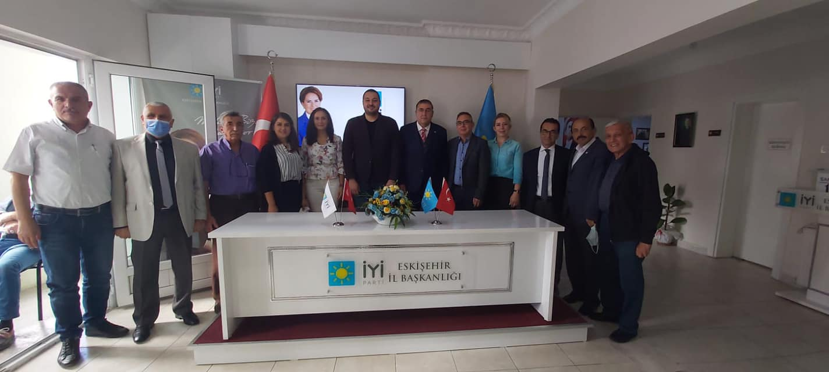
İYİ Parti Eskişehir il başkanı ve yönetim kurulu

Slide 37
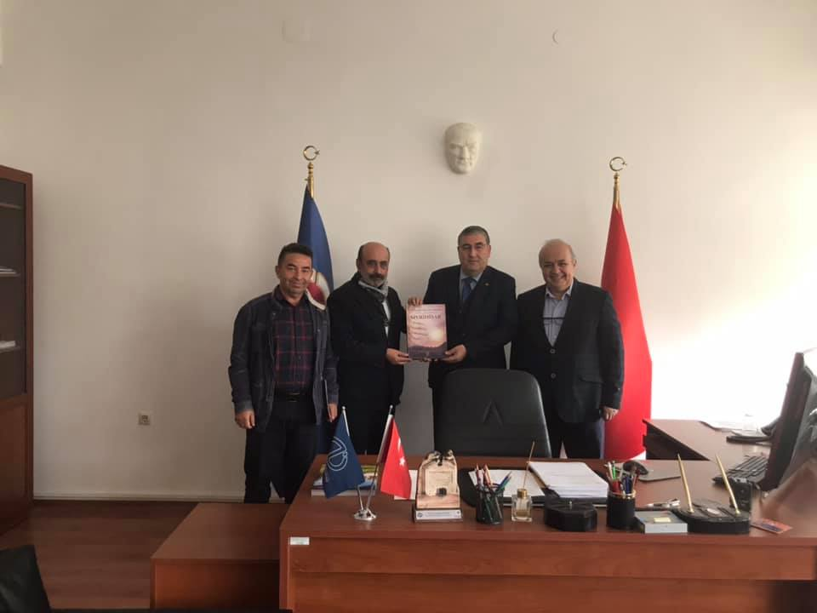
Prof Dr.Erol Altınsapan Anadolu Üniversitesi Fen Edebiyat Fakültesi Dekanı

Slide 38
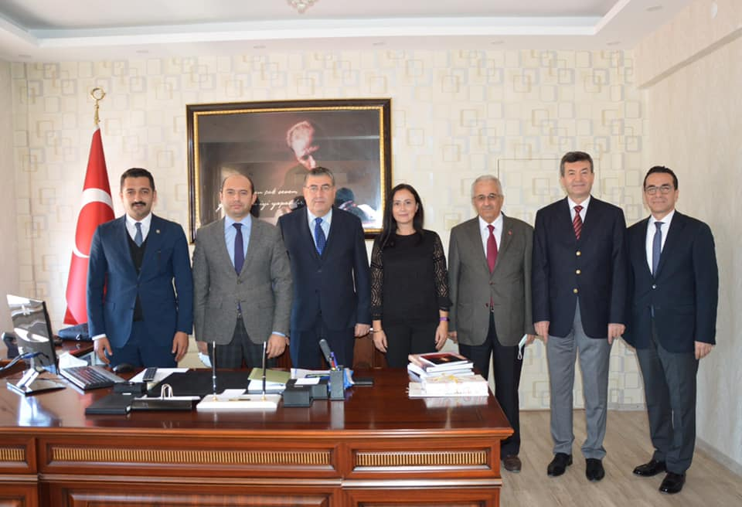
Sn. Hüseyin Sayın Sivrihisar Kaymakamı

Slide 39
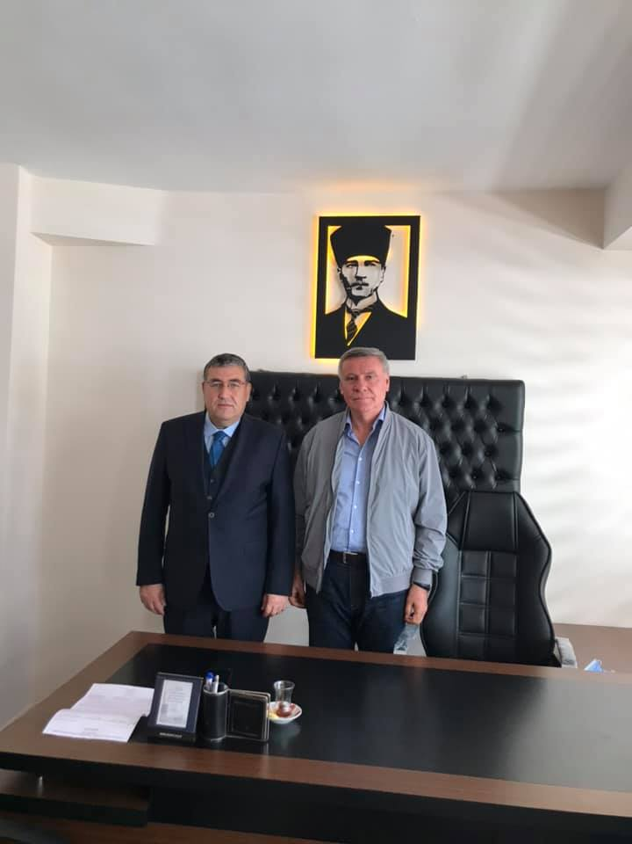
Sivrihisar Sosyal Yardımlaşma ve Dayanışma Derneği Başkanı Sn. İsmail Arslan

Slide 40
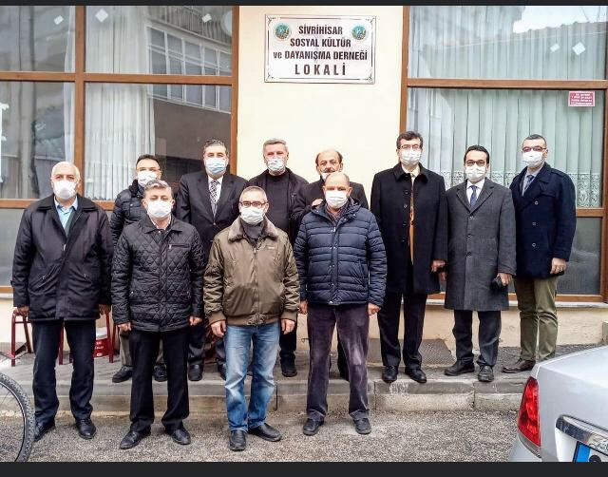

Slide 41
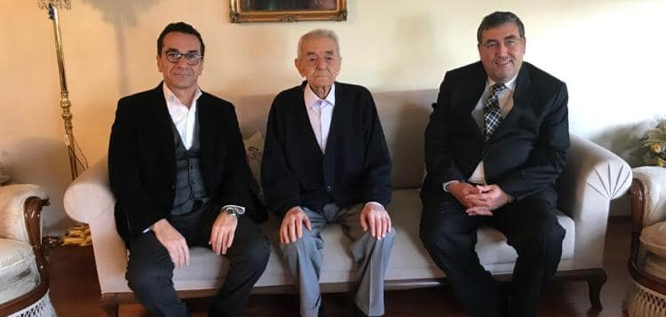
Sn. Muzaffer Demir

Slide 42
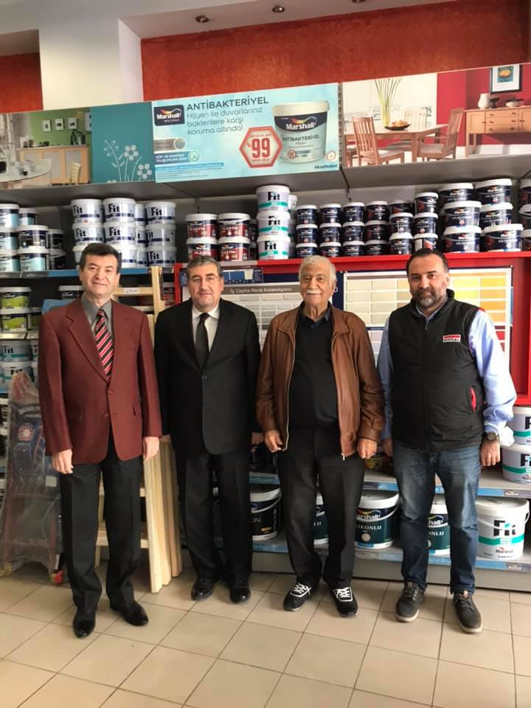
Sn. Gürbüz Kara

Slide 43
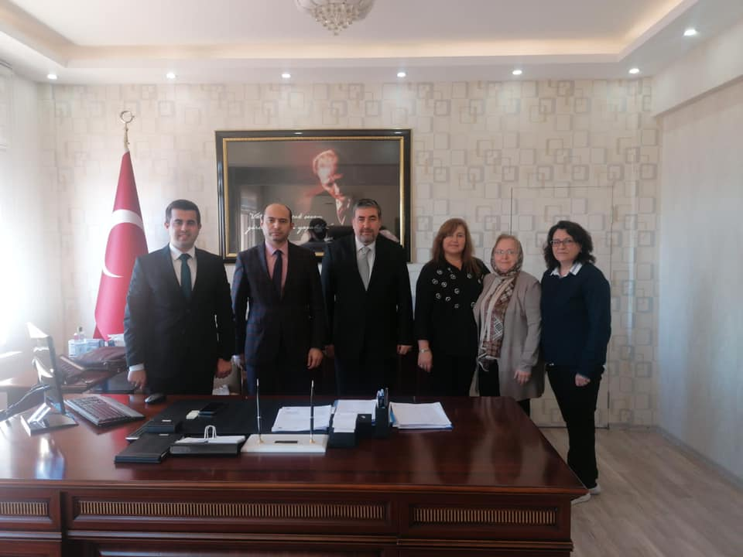
Sn.Hüseyin Sayın Sivrihisar Kaymakamı

Slide 44
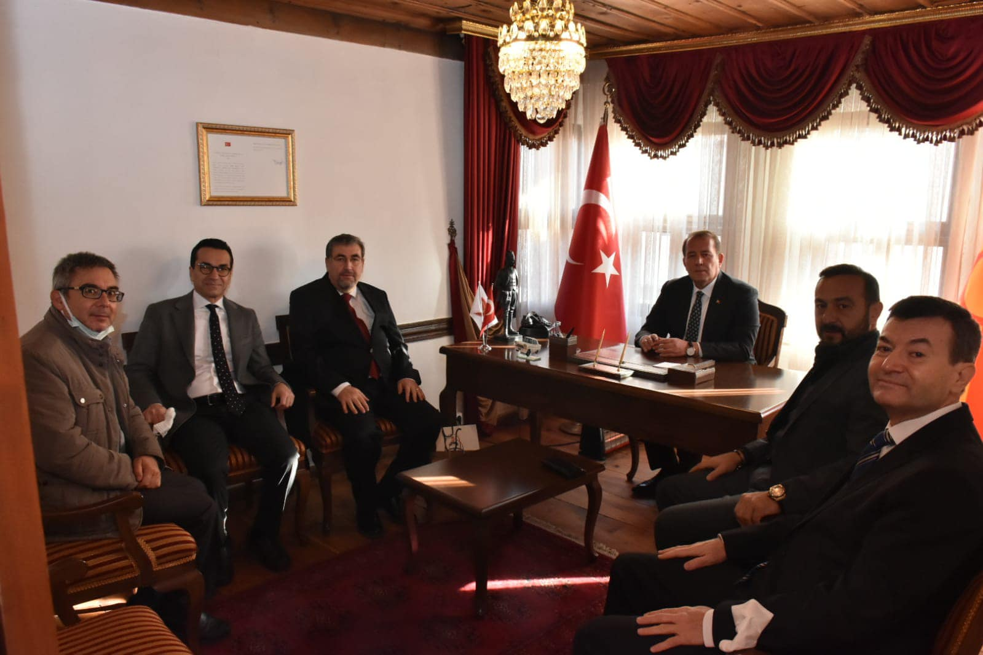
Sn. Harun Karacan Eskişehir Milletvekili

Slide 45
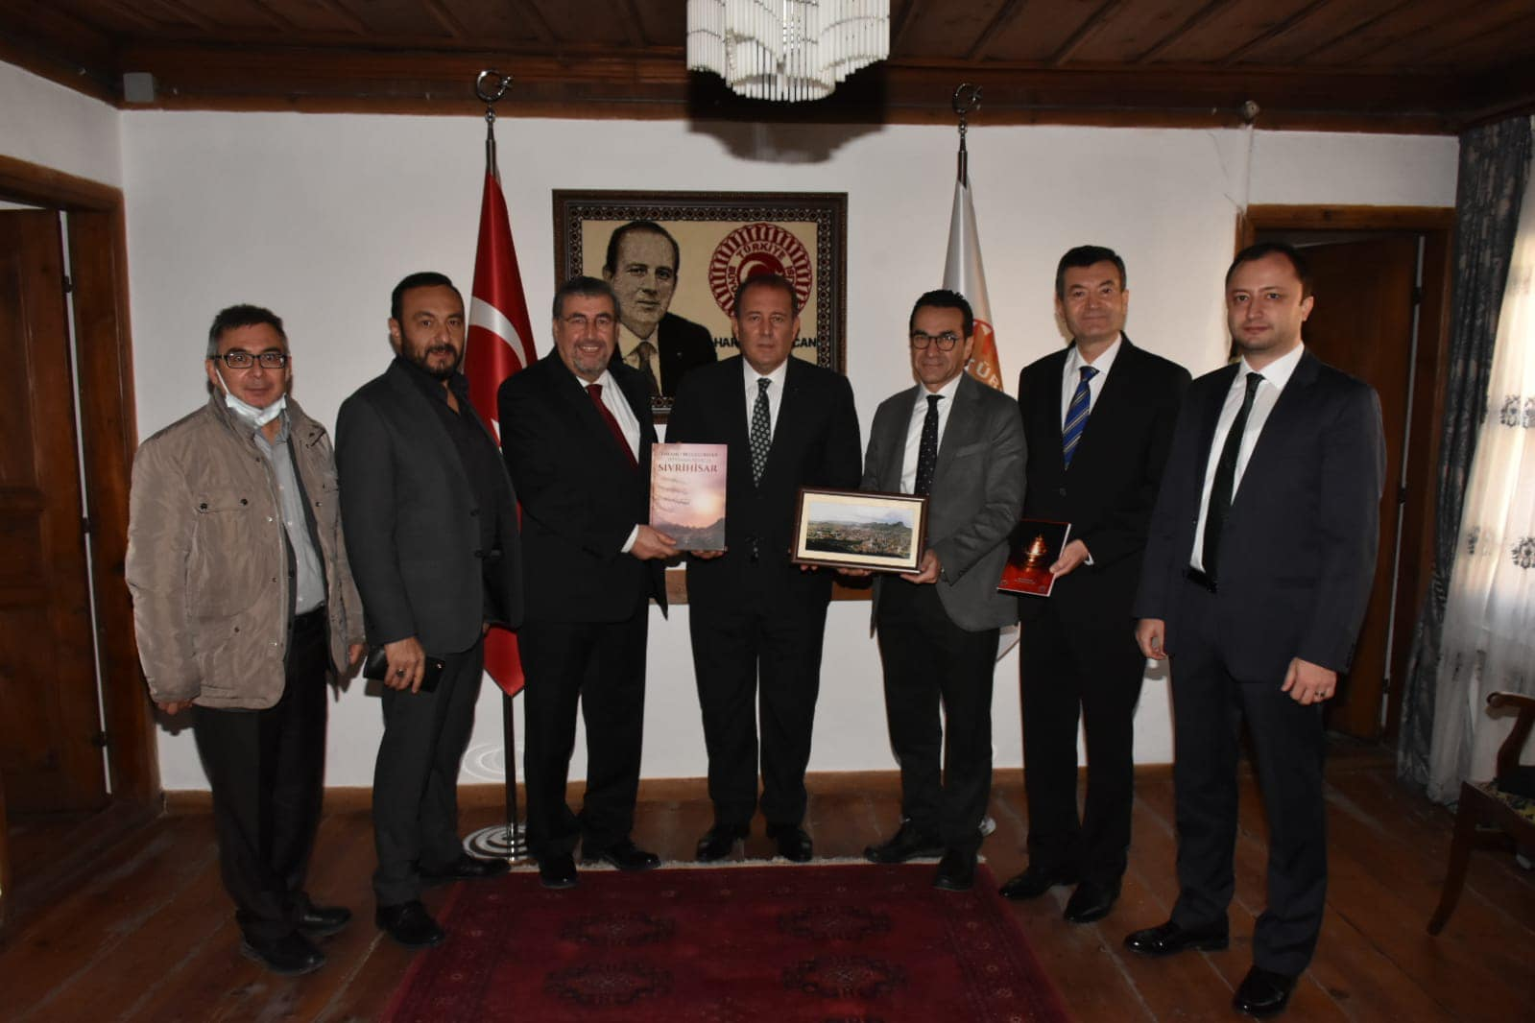
Eskişehir Milletvekili Sn. Harun Karacan

Slide 46
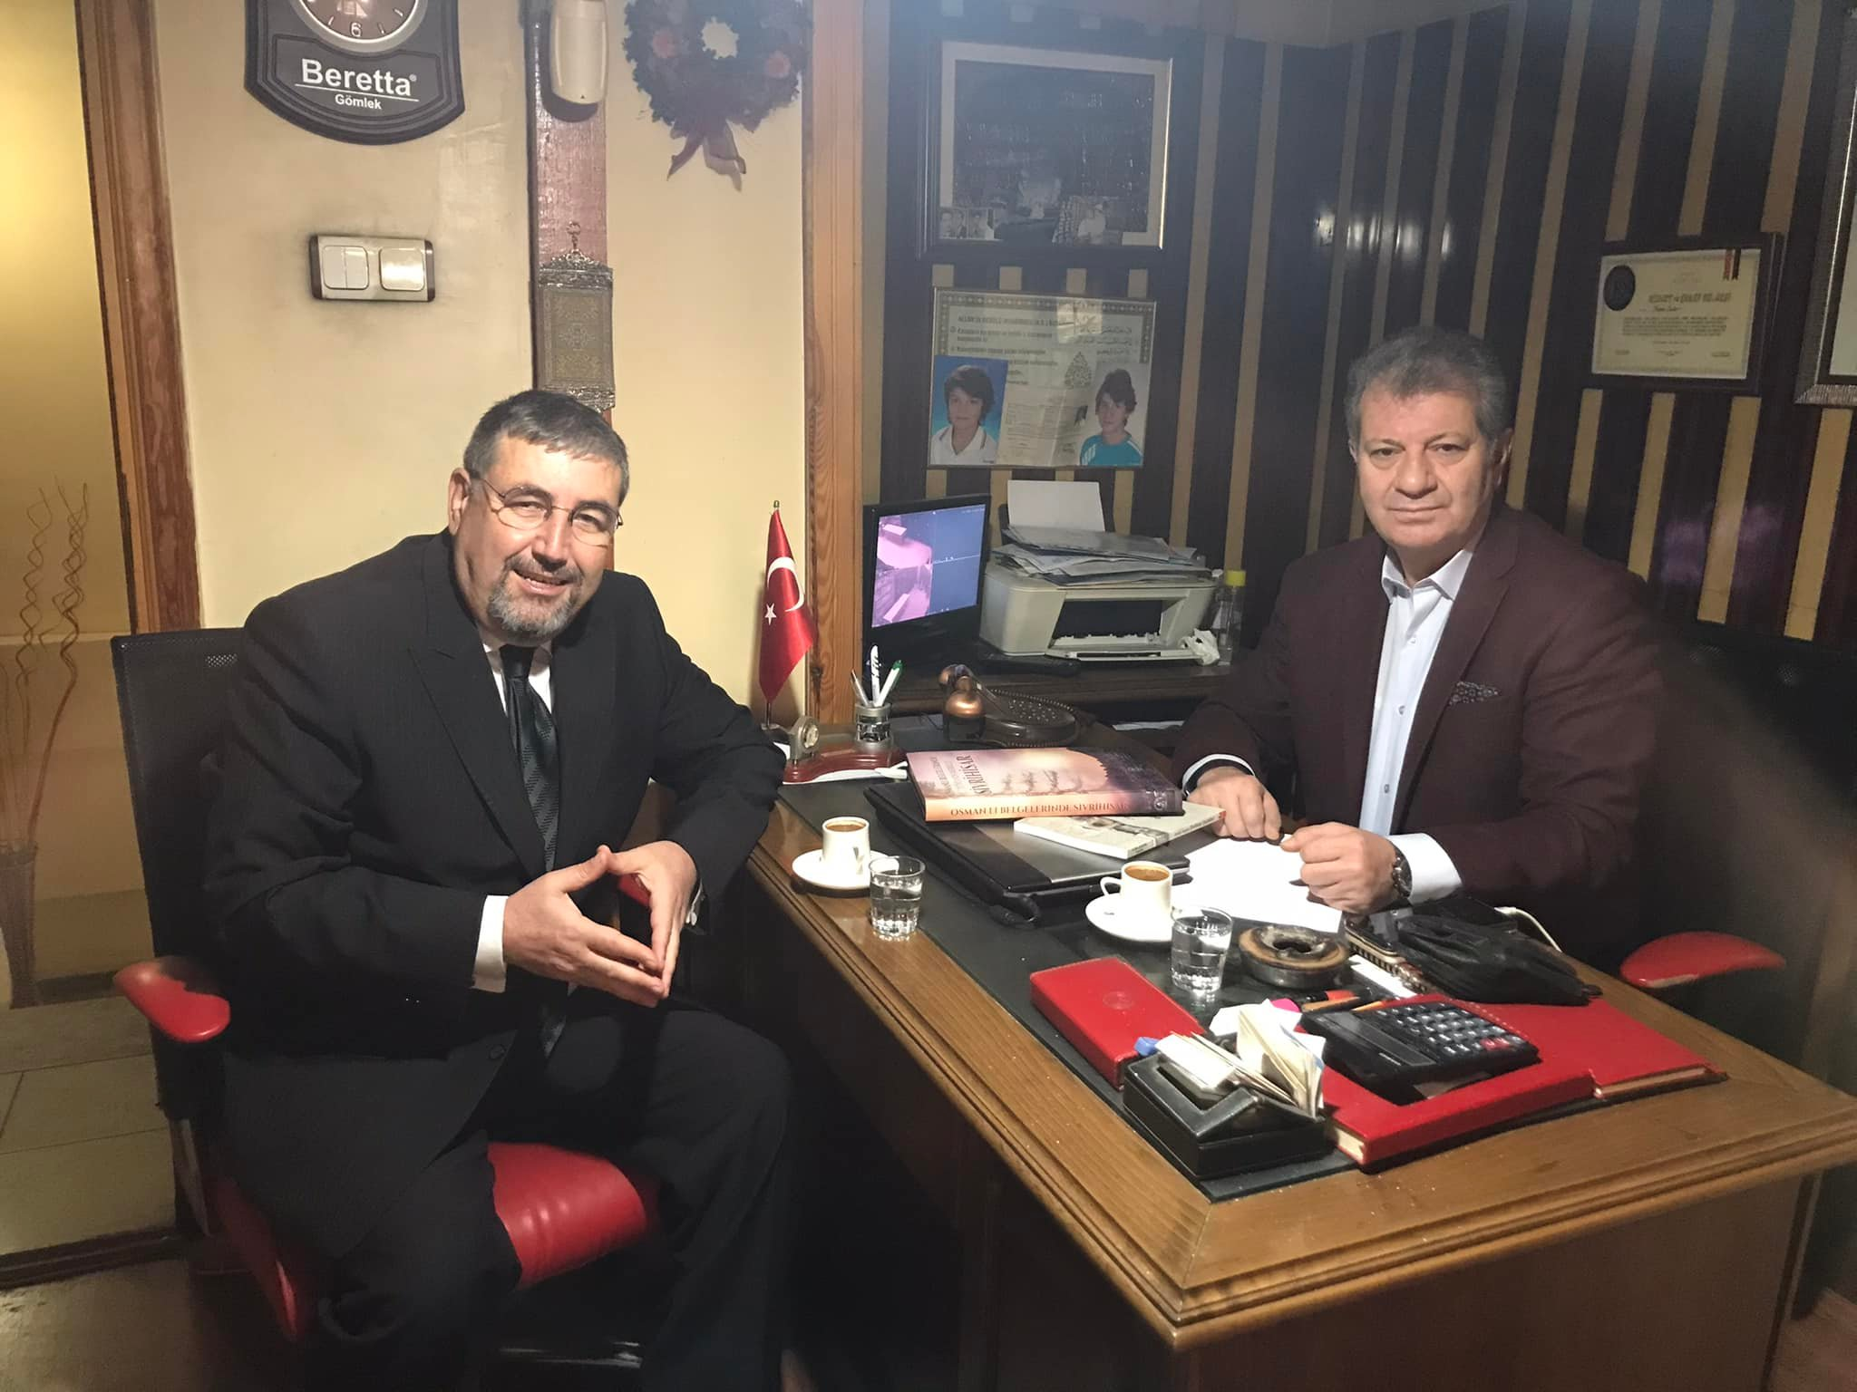
Sn.Mustafa Önder Eskisehir Büyükşehir Belediyesi Meclis Başkan Vekili

Slide 47
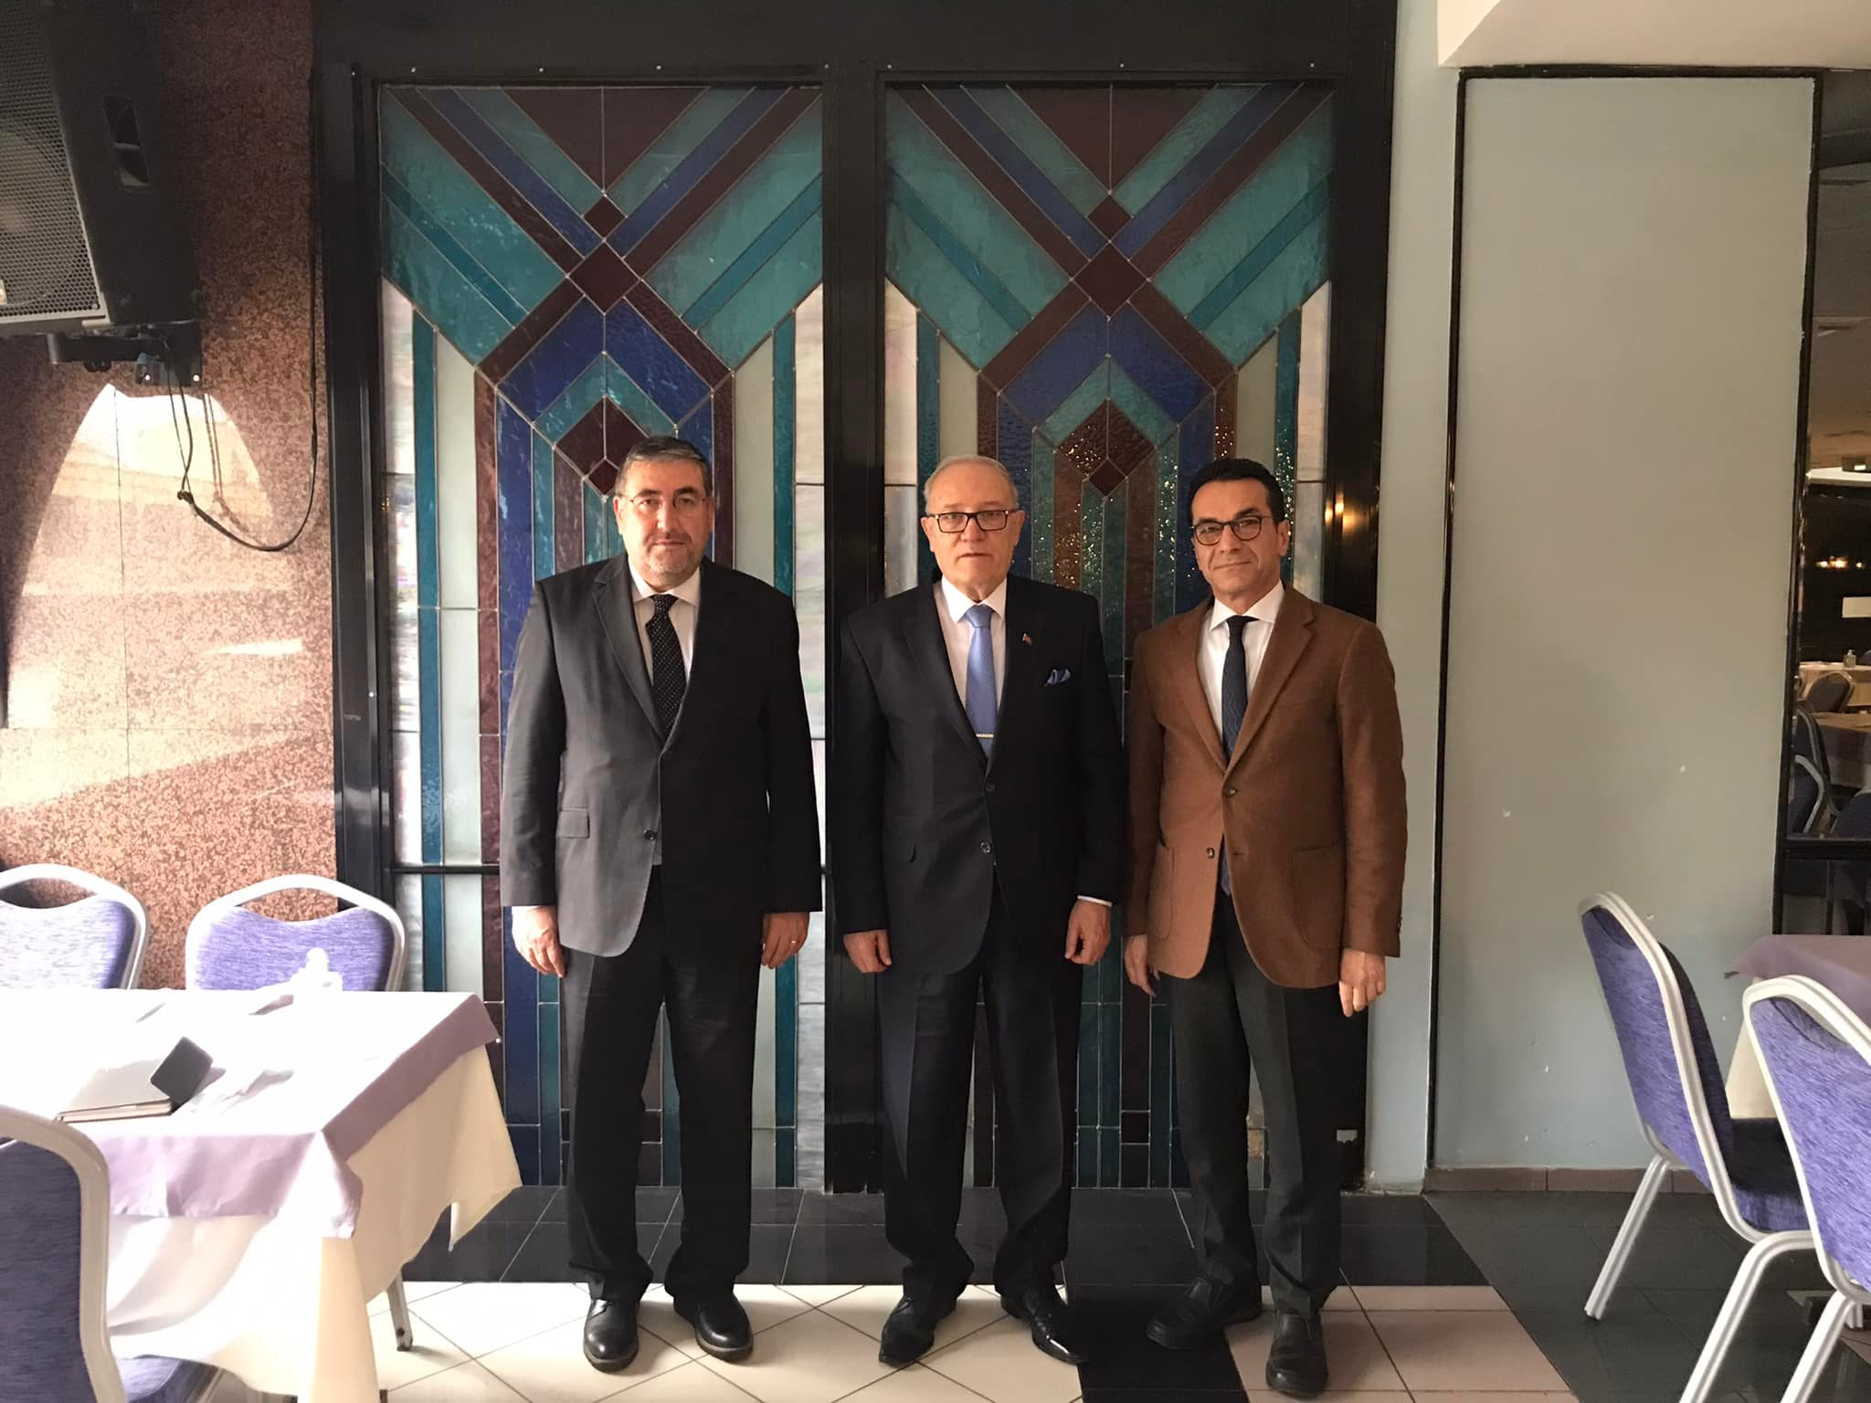
Sn.Dt.Cahit Atışkan

Slide 48
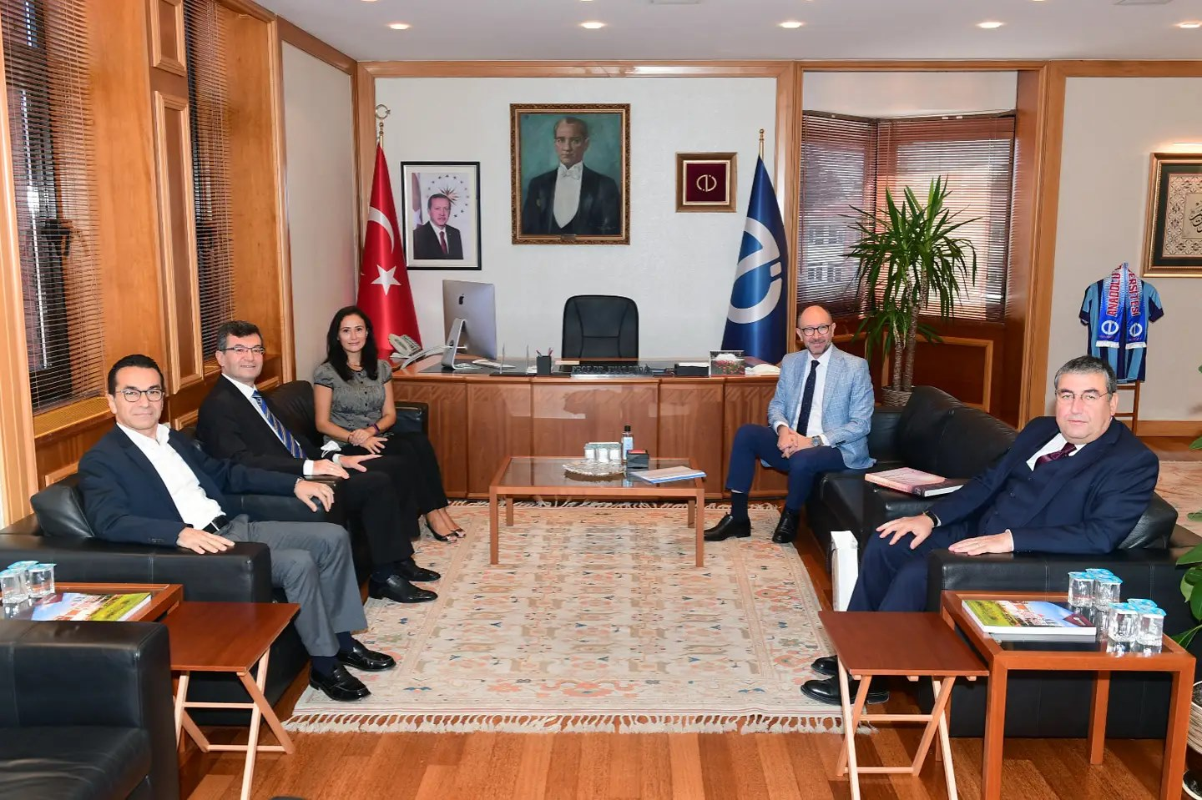
Sn.Fuat Erdal Anadolu Üniversitesi Rektörü

Slide 49
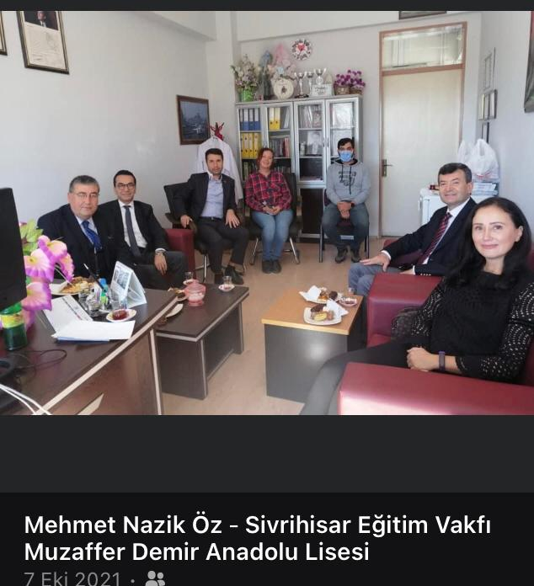

Slide 50
ZİYARETEMİZE GELENLER

Slide 51
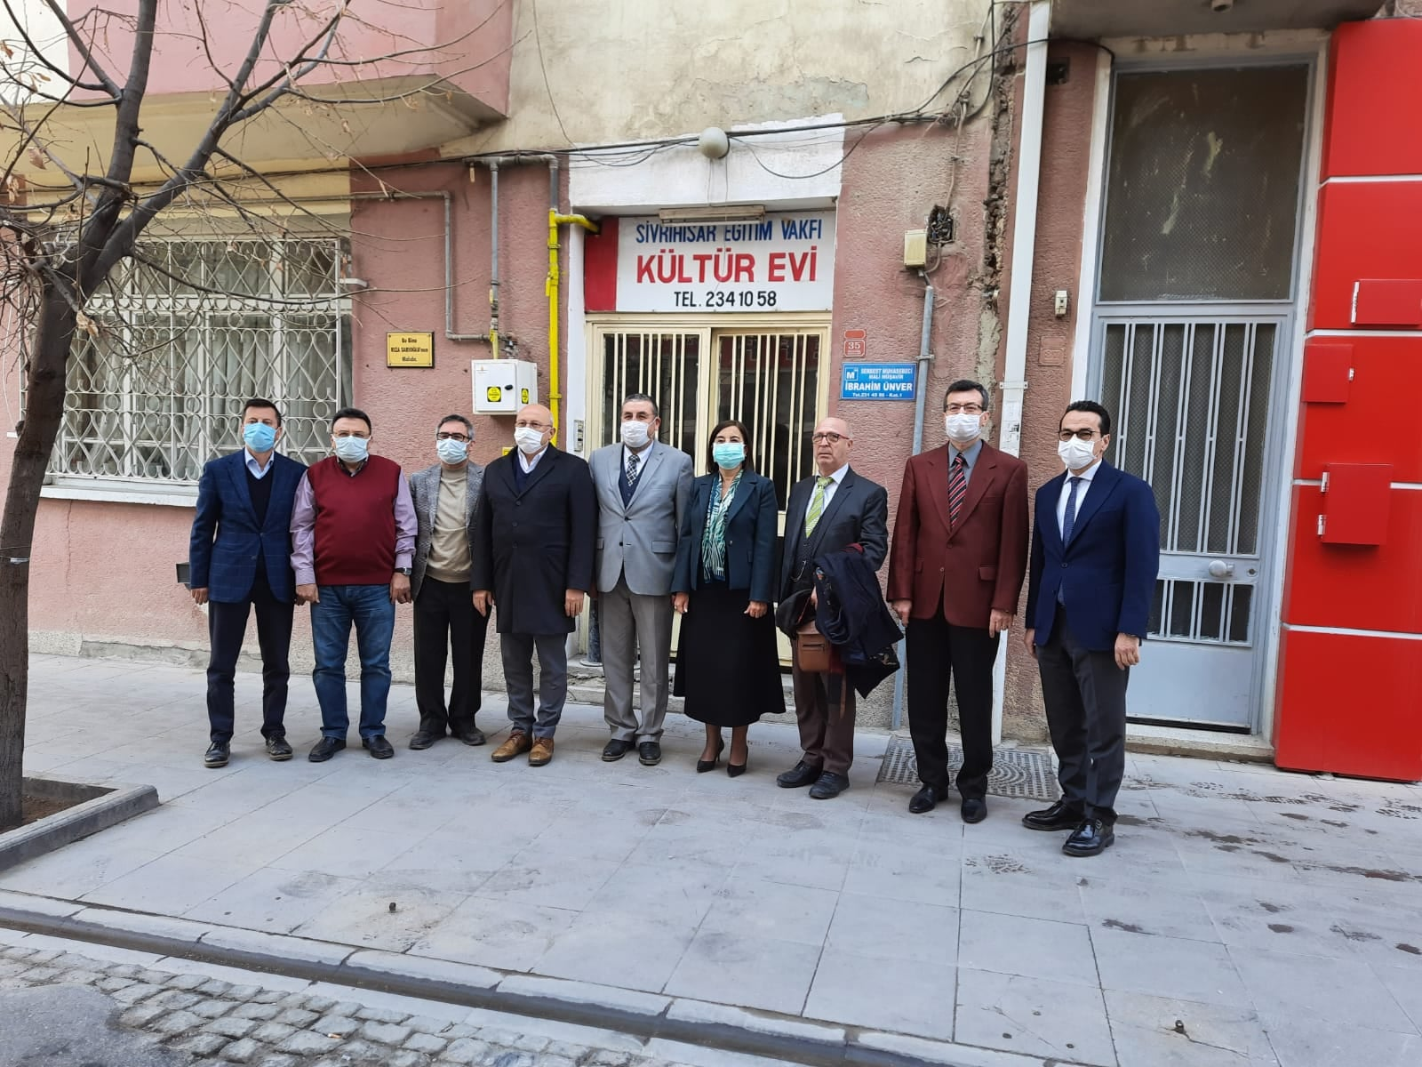
Sn. Jale Nur Süllü – Sn. Utku Çakırözer CHP Eskişehir Milletvekilleri

Slide 52
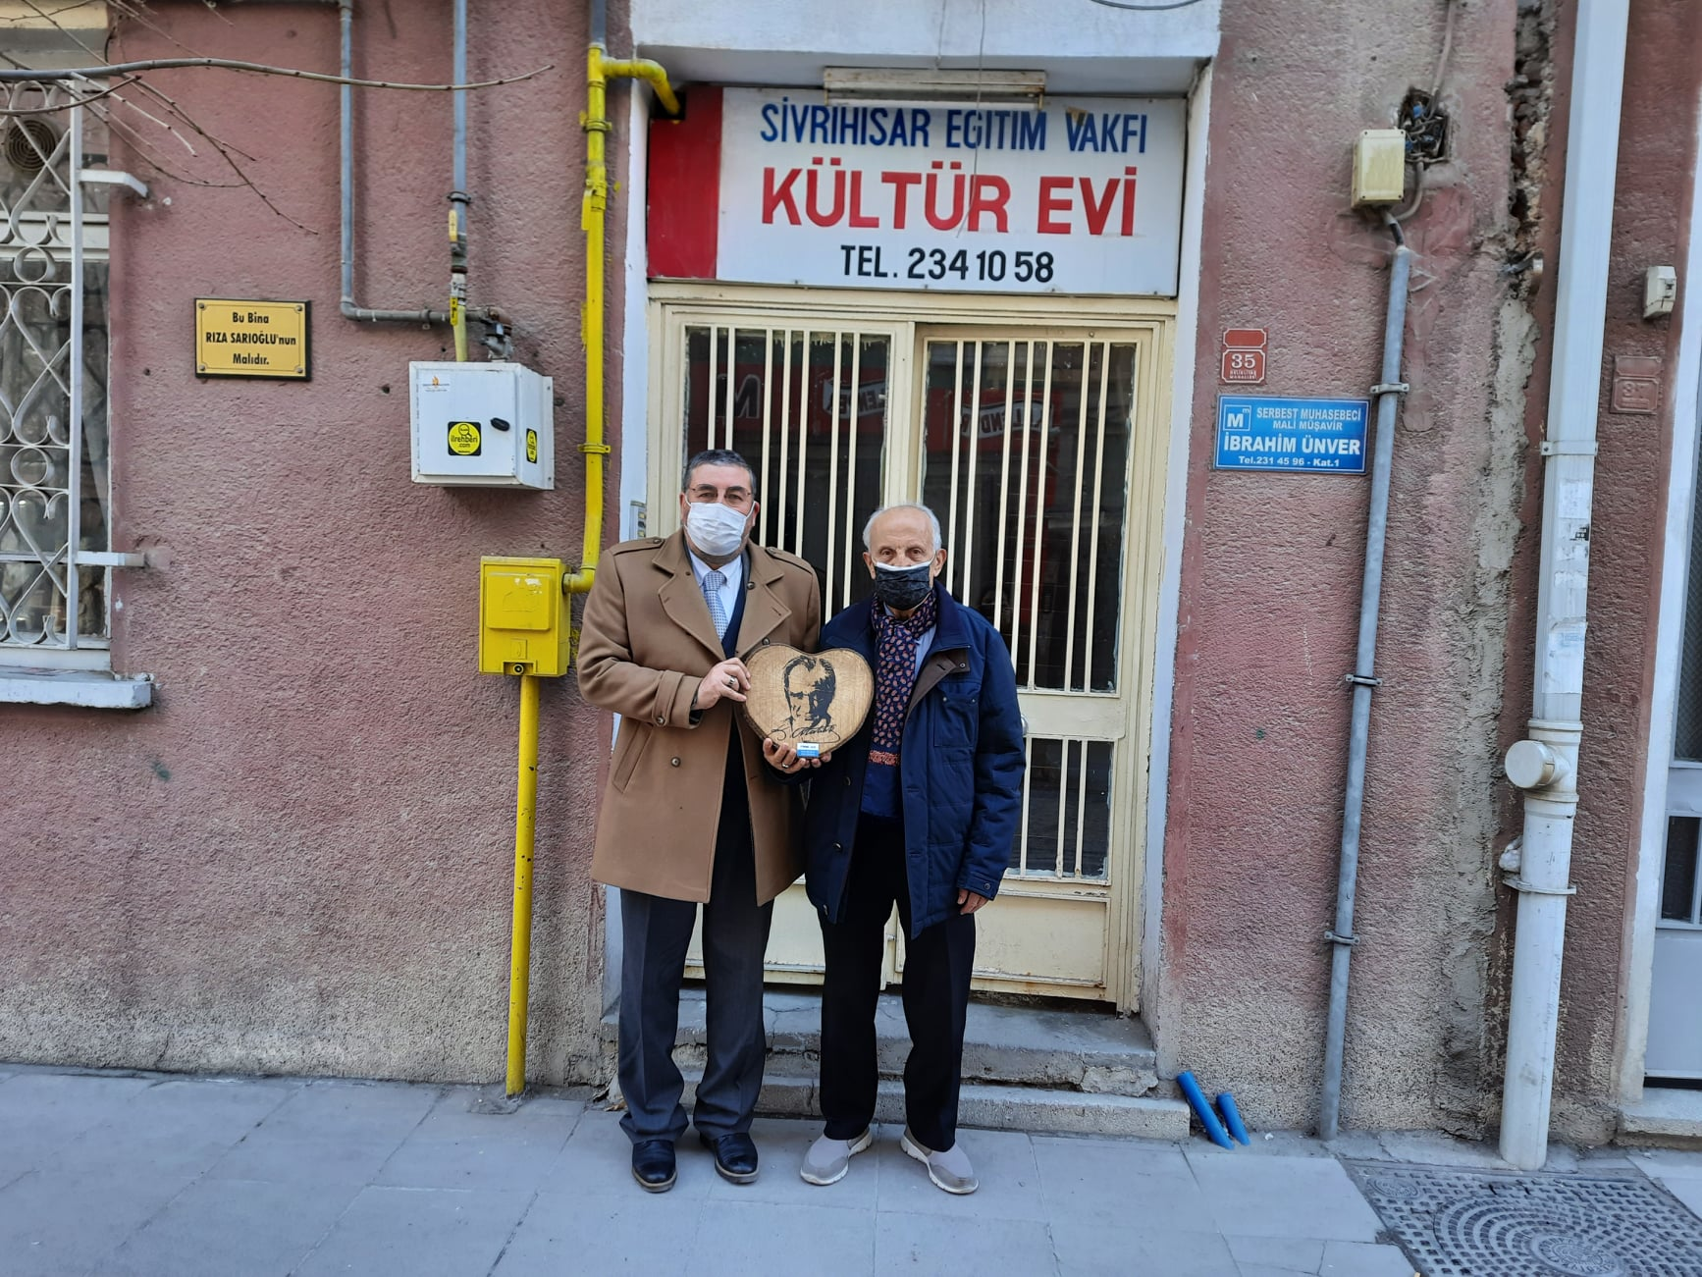
Sn. Yüksel Uça

Slide 53
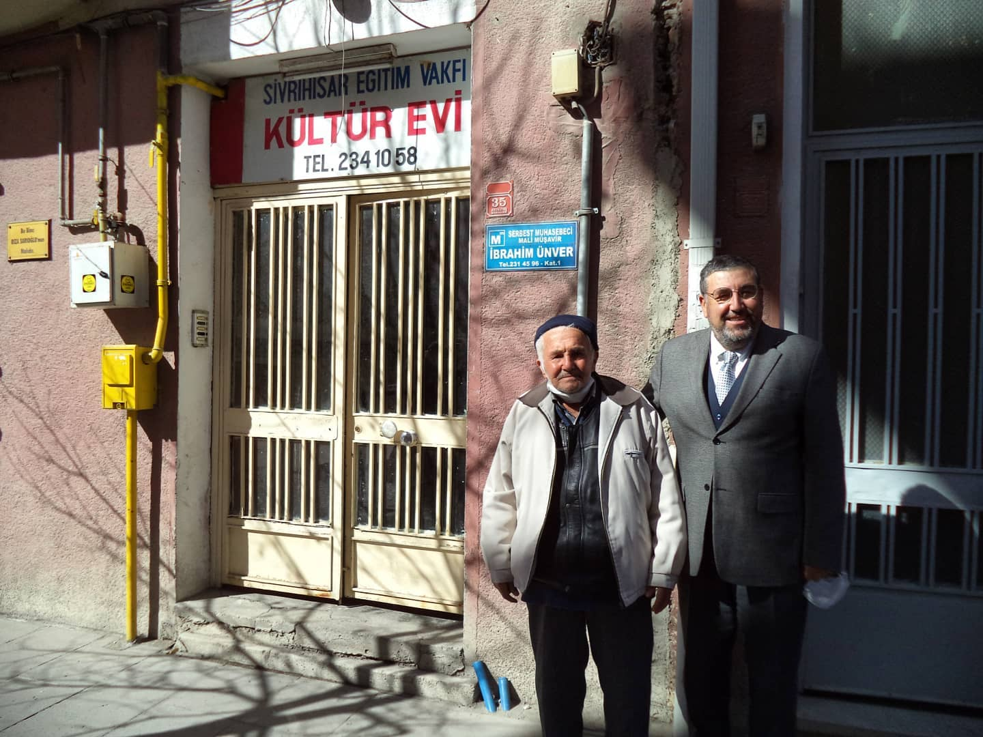
Sn. Osman Kavalcı

Slide 54
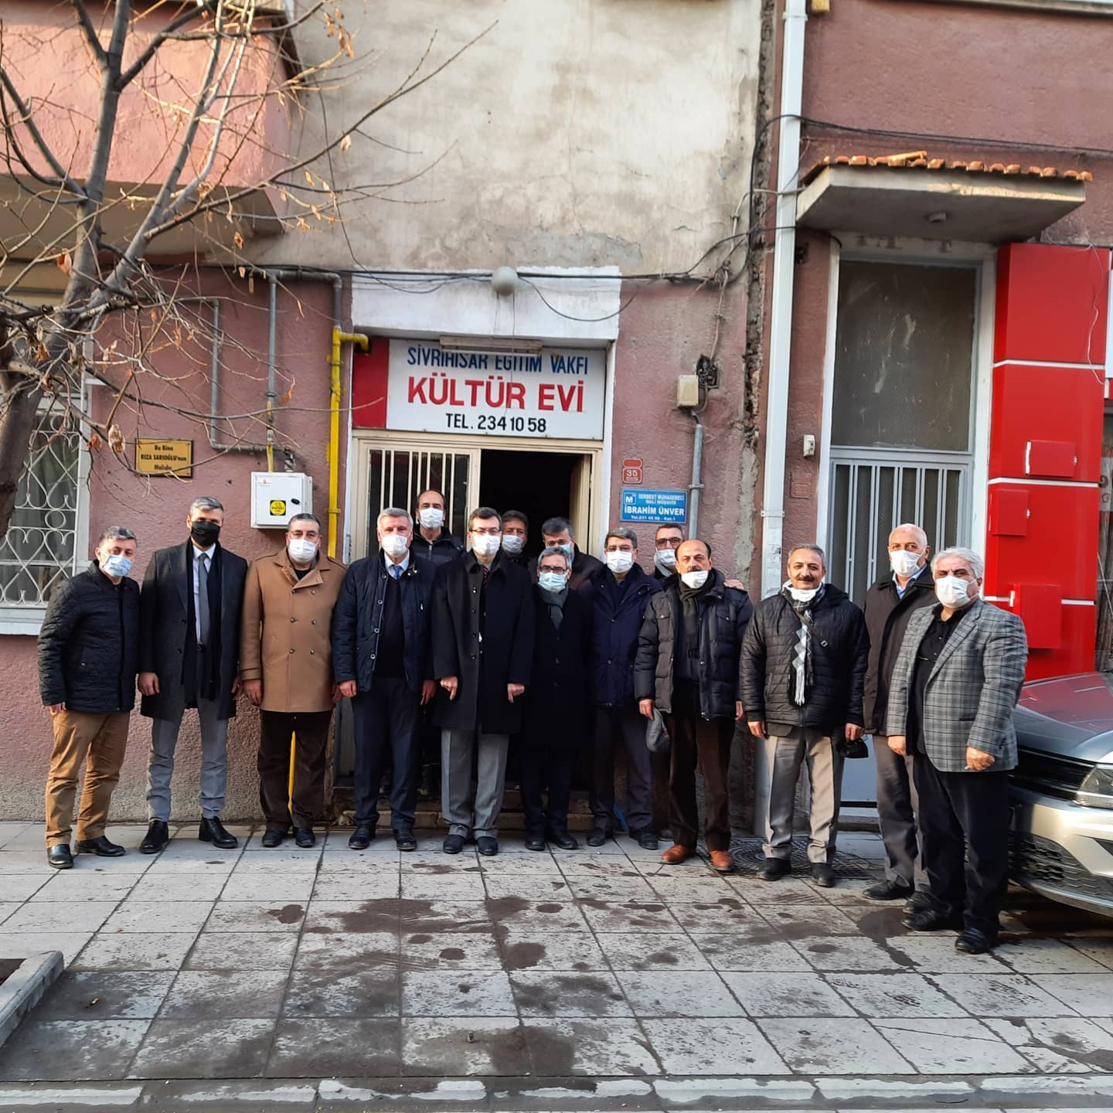
Sivrihisar Sosyal Kültür ve Dayanışma Derneği Başkanı ve Yönetim Kurulu

Slide 55
Dr. Arslan Kabukçuoğlu Eskişehir Milletvekili

Slide 56
Sn. Sadık Anılır

Slide 57
Sn. Ragıp Gençer

Slide 58
Prof. Dr. Mustafa Kemal Biçerli – Sn.Dr. N.İrfan Ünver – Sn. Özkan Akay

Slide 59
Sn. Dr. Haydar Kocaer – Sn. Süleyman Karaer

Slide 60
Sn. Fahri Ceylan

Slide 62
Sn. Özgür Canbulat – Prof. Dr. Zafer Koylu

Slide 63
Av. Mehmet Ektaş İl Başkanı ve Yönetim Kurulu

Slide 64
Sn. Hamid Yüzügüllü Sivrihisar Belediye Başkanı

Slide 67
Sn. Ali Sefa Şen Eskişehir Tuhafiyeciler Odası Başkanı

Slide 68
Sn. Fahri Keskin 26. Dönem Eskişehir Milletvekili

Slide 69
Sn. Haydar Kocaer – Sn. Ziya Kandilci – Sn. Fahri Keskin

Slide 70
Sn. Sevda Sarıkardeşoğlu- Sn. Metin Yüzügüllü- Sn. Niyazi Alkara

Slide 71
Sn. Haşmet Porsuk ve Eşi

Slide 72
Sivrihisar Spor Başkanı ve Yönetim Kurulu

Slide 73
Sn. Ahmet Ataç Tepebaşı Belediye Başkanı

Slide 74
Sn. Yavuz Barış

Slide 75
Sn. Prof. Dr. Ömer Adil Atasoy

Slide 76
Prof. Dr. Mustafa Kemal Biçerli- Sn. Tayfur Bayar

Slide 77
Sn. Salim Acabay Büyük Birlik Partisi Başkanı ve Yönetim Kurulu

Slide 78
SN.EREN ERKMEN ESKİŞEHİR İYİ PARTİ İL BAŞKANI

Slide 79
Sn. Yüksel Uça

Slide 80
2021 Yılında SEV Ailesine Katılanlar

Slide 81
Sn.Ümit Gezer Karcan Makine

Slide 82
Sn. Mehmet Emel İnşaat Mühendisi

Slide 83
Sn. Onur Yüzügüllü Mimar

Slide 84
Sn. Ahmet Emel Es Harita Mühendislik

Slide 85
Prof. Dr. Senem Besler

Slide 86
Sn. Dt. Ahmet Görgün

Slide 87
Sn. Dr. Coşkun Minnet

Slide 88
Sn. Bahattin Bayık

Slide 89
Sn. Ali Sefa Şen Eskişehir Tuhafiyeciler Odası Başkanı

Slide 90
Sn. İlhan Ertürk

Slide 91
Sn. Yavuz Ayva

Slide 92
Sn.Halis Emre Kapucu

Slide 93
Sn. Recai Yardımcı

Slide 94
Sn. Can Kaynakcı

Slide 95
Sn. Pınar Barış

Slide 96
Sn. Yaşar Yurttaş-Sn.Özkan Akay- Sn.Hüseyin Cantaş

Slide 97
Sn. Hasan Kaytan

Slide 98
Sn. Fikriye Güven Zaptiye Tepebaşı Belediye Başkan Yardımcısı

Slide 99
Sn. Hikmet Horozoğlu

Slide 100
Sn. Göksel Ayva

Slide 101
Sn. Ali İhsan Taşar

Slide 102
Sn. Mehmet Aksoyek THY Kaptan Pilot

Slide 103
Sn. Şahin Aydemir Has Tavuk Genel Müdür

Slide 104
Sn. Bülent Ayva

Slide 105
Sn. Hikmet Geneci

Slide 106
Nalan İnci Hakan Özkara Hikmet Geneci Adil Kapucu Enes Kara Mehmet Topal Yunus İnci Bülent Maşaoğlu İlhami Ünlüoğlu M. Süleyman Ekşi Hikmet Şakar Gürbüz Özkaya Semih Şakar Samet Özkaya Zeki Halit Şengel Ahmet Kuzu Elif Şengel Tülay Kılıçaslan Elif Besler Niğdelioğlu Serkan Fındık Evren Aydın Süleyman Ayva Şahin Gökdere Zehra Edizkan A. İskender Bayar İbrahim Kavalcı İsmail Sami Türkay Oğuz Türkay Göksel Ayva Fatih Keskin Sait Coşkun Türkay Sevda Sarıkardeşoğlu Selin Dağlar Niyazi Alkara Ahmet Rıfat Ekşi Reyhan Altan

Slide 107
ETKİNLİKLERİMİZ

Slide 108
26 Haziran Genel Kurul Toplantısı

Slide 109
Kurucu Başkanımız, Onursal Başkanımız genel kurulumuzda hitap ediyor

Slide 111
Yönetim Kurulu

Slide 112
SEV Muzaffer Demir Anadolu Lisesi Ziyaretimiz

Slide 122
RAMAZAN ETKİNLİĞİMİZ

Slide 123
Alişan Kapaklıkaya Aile İçi İletişim Semineri

Slide 125
Yönetim kurulu SİVRİHİSAR gezisi

Slide 127
Rahmetli Başkanımız Naci Şakar’ı anma programı

Slide 128
Kadın kolları üyelerimiz ile toplantı

Slide 130
Tepebaşı Belediyesi Bşk. Ahmet Ataç’ın üyelerimize verdiği yemek

Slide 131
TBMM Ziyareti

Slide 132
Yüksek İstişare Kurulu üyeleri ile toplantısı

Slide 133
Gençlik grubu üyeleri ile toplantı

Slide 138
Burs komitesi üyeleri çalışmasını bitirdikten sonra

Slide 139
4 öğrencimizi bilgisayar sahibi yaptık

Slide 140
Toprak bebeğin mücadelesine destek olduk

Slide 141
* 98 Üniversite öğrencisine burs desteği sağladık. *Vakıfta ilk 12 lise öğrencimize burs desteği sağladık

Slide 145
İNDİRİM SÖZLEŞMELERİMİZ

Slide 146
Özel Başarı Koleji

Slide 147
Özel Ümit Hastanesi

Slide 148
Özel Anadolu Hastanesi

Slide 149
Fizyomer Fizik Tedavi ve Rehabilitasyon Merkezi

Slide 150
Özel Gürlife Hastanesi

Slide 152
YENİLENME ÇALIŞMALARIMIZ

Slide 153
Öncesi

Slide 154
Sonrası

Slide 155
Öncesi

Slide 156
Sonrası

Slide 160
Öncesi

Slide 161
Sonrası

Slide 164
Öncesi

Slide 165
Sonrası

Slide 167
Toplu mesajlaşma sistemi

Slide 168
Sosyal medya hesaplarımız

Slide 171
KÜLTÜR YAYINLARIMIZ

Slide 173
Sivrihisar’ın Ünlü Yemekleri

Slide 174
Bütün Yönleriyle Sivrihisar

Slide 175
Osmanlı Belgelerinde Dünyanın Merkezi Sivrihisar

Slide 176
Sivrihisar ve Eğitim Gönüllüleri

Slide 177
Eskişehir ve Sivrihisar protokolüne verdiğimiz Sivrihisar ve Eğitim Gönüllüleri kitabı

Slide 178
BASINDA SEV

Slide 197
Biz birlikte güçlüyüz. Gücümüz birlik ve beraberliğimizdendir. Sivrihisar Eğitim Kültür ve Dayanışma Vakfı Yönetim Kurulu

